Slide 1
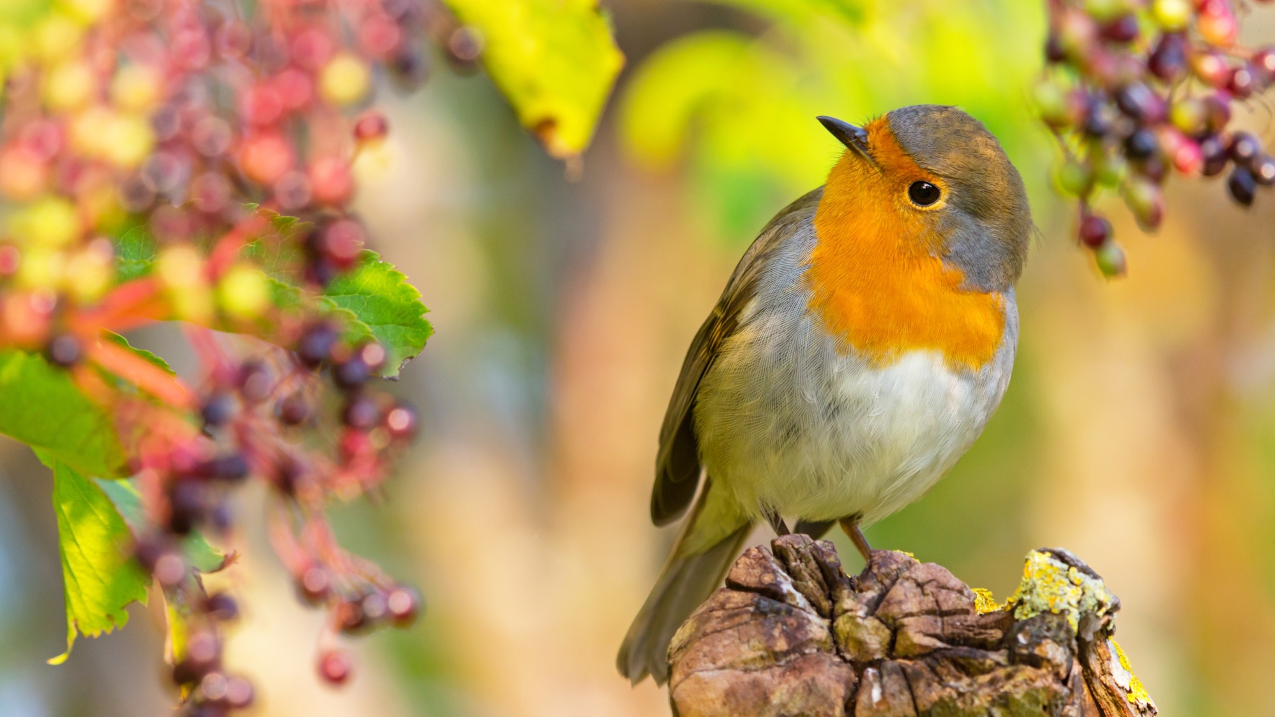
Rougegorge familier La voix de la nature dans nos jardins
Oiseau de l’année 2025
BirdLife Suisse
Notes:
Photos : BirdLife Suisse, si pas d’autre indication
Photo : Mathias Schäfer

Slide 2
La Suisse a voté ...
19 %
13 %
20 %
25 %
23 %
Notes:
Pour le 25e anniversaire de l'« Oiseau de l'année », BirdLife Suisse a demandé au public de désigner son favori. Jusqu'à la fin, le vote a été passionnant et serré ! C'est finalement le rougegorge qui s'est imposé face à ses concurrents avec 25% des voix. Il a été suivi de près par la mésange à longue queue (23%), le pic vert (20%), la sittelle torchepot (19%) et la fauvette à tête noire (13%).

Slide 3
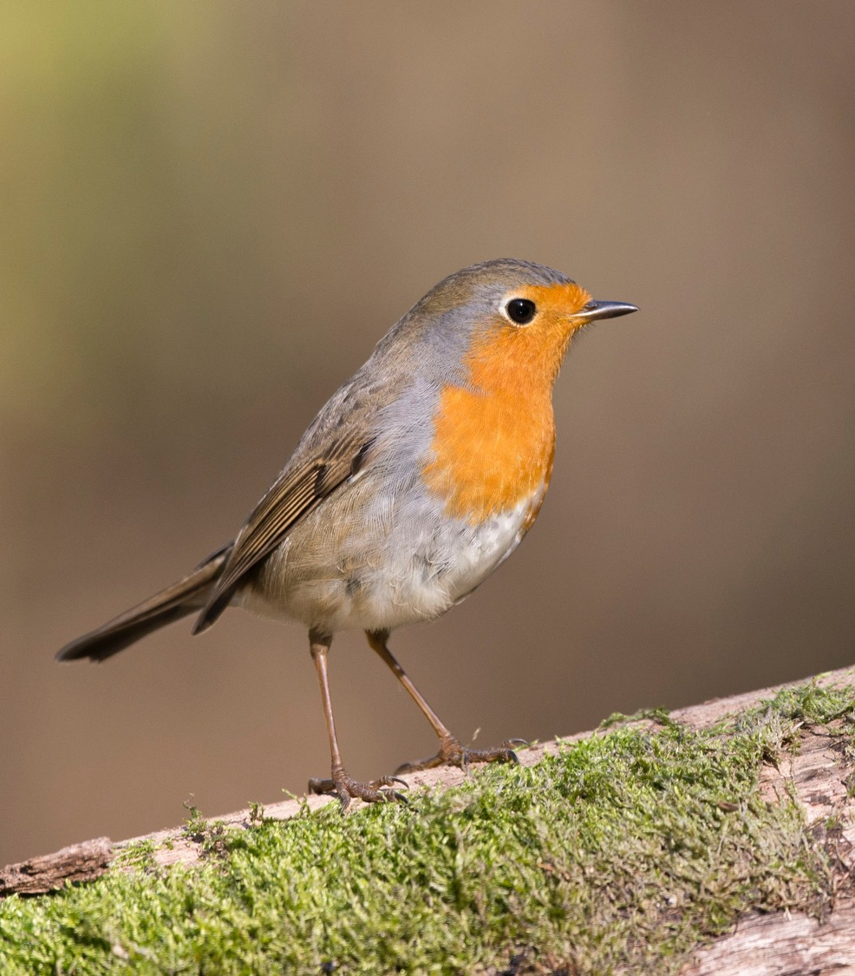
Rougegorge familier
« Parce qu’ils nous rendent heureux avec leur chant et ont un plumage magnifique. :) »
«Je suis fasciné que ce petit et bel oiseau puisse parcourir des trajets assez longs (migrateur à courte distance) et qu’il soit si habile à se cacher. »
« Pour beaucoup de personnes, le rougegorge ouvre le cœur à la nature ! »
«Mon oiseau préféré pendant l’hiver. Il me remonte le moral. »
« Le rougegorge a été élu oiseau de l'année parce qu'il est pratiquement le James Bond des oiseaux : charmant, élégant et toujours au top avec son plumage orange sur la poitrine. Il apparaît partout où il y a du suspense et se défend bien, que ce soit dans les jardins, les forêts ou lors de missions secrètes dans la jungle urbaine. En outre, il chante sa mélodie dès le petit matin, comme s’il était le réveil de la nature – et qui d'autre pourrait mieux le faire ? Une petite boule de plumes au grand charisme, qui mérite définitivement son titre ! »
Notes:
De nombreux commentaires des personnes ayant voté montrent le lien émotionnel assez fort avec ce petit oiseau. Beaucoup le mettent en lien avec des expériences personnelles : « rend heureux », « ouvre le coeur à la nature » ...
Photos Michael Gerber

Slide 4
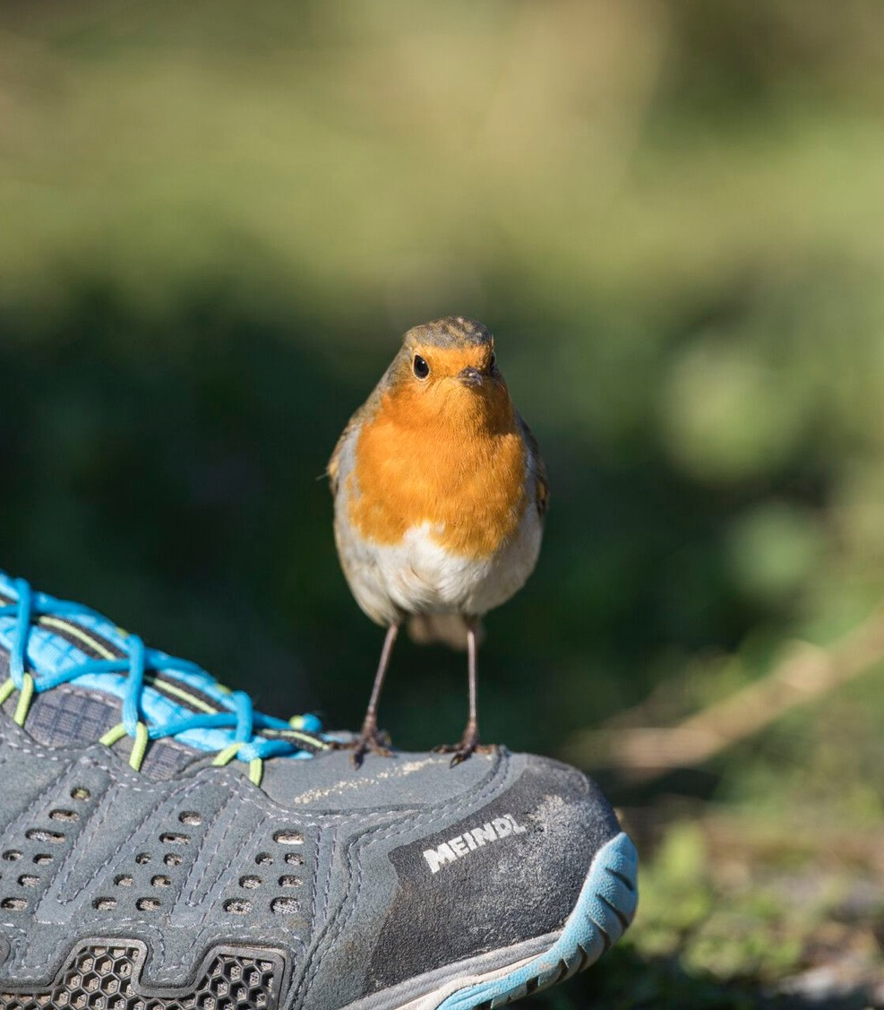
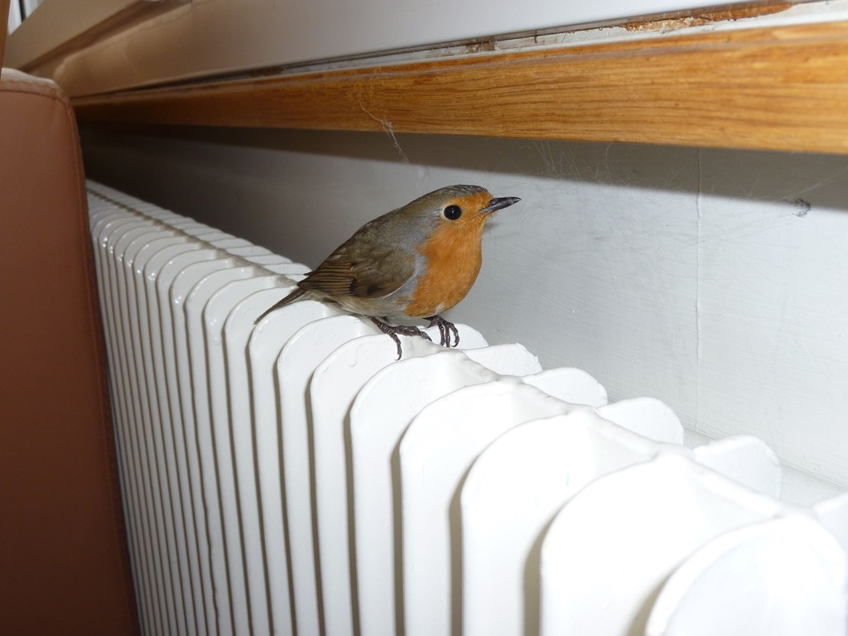
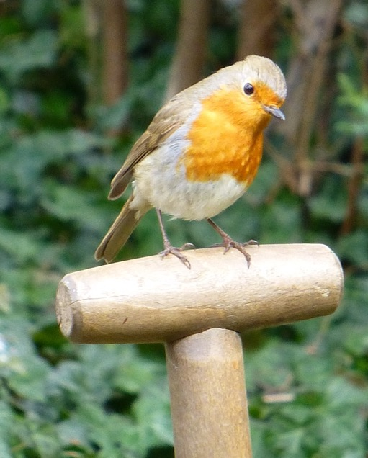
Rougegorge
Notes:
Ce lien étroit résulte également d'observations faites au quotidien, que ce soit lors d'une promenade, où l'on est observé par le rougegorge, ou lors de travaux de jardinage, où il s'approche parfois très près, espérant attraper un ver ou une larve (que le jardinier a déterré).
Autrefois, il était aussi régulièrement capturé et gardé en cage en raison de son beau chant.
Photo de gauche : Steven Lampert
Photo du milieu : Wikimedia
Photo de droite : Michael Gerber

Slide 5
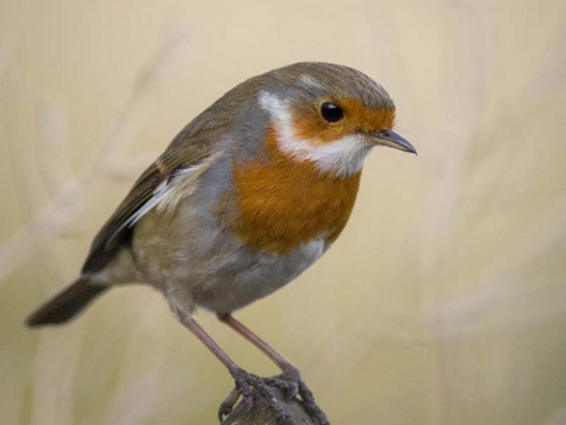
Rougegorge
Légendes et histoires, p.ex. Jésus sur la croix
En Grande-Bretagne symbole pour Noël
«Santa Robin»
Notes:
Cette familiarité et proximité avec l'homme se reflètent dans l'une ou l'autre histoire sur l'ensemble de son aire de répartition. Il ne fallait pas lui faire de mal, à lui ou à son nid, sous peine d’encourir divers malheurs.
La légende la plus connue est peut-être celle dans laquelle le rougegorge a eu pitié de Jésus sur la croix. Pour alléger ses souffrances, il a volé vers lui et a retiré de toutes ses forces une épine de la couronne d'épines de son front. Ce faisant, une goutte de sang a giclé sur sa poitrine et le distingue depuis lors pour sa compassion. Alternativement, on lit aussi qu’il s'est perché près de l'oreille de Jésus pour soulager ses douleurs par son chant (et s'est ensuite teinté de sang).
En Grande-Bretagne, le rougegorge (en anglais « robin ») est l'oiseau qui représente Noël. On le retrouve donc sur de nombreuses cartes de vœux, timbres, etc. En Grande-Bretagne, les facteurs portent des vestes rouges et à Noël, on se réjouit particulièrement de leur arrivée. C'est pourquoi on les a rapidement appelés « robin » dans le langage populaire et l'oiseau lui-même est devenu peu à peu synonyme de Noël. L'excitation et la joie ont donc été grandes lorsqu'il y a quelques années, pendant les fêtes de fin d'année, on a observé à plusieurs reprises un rougegorge présentant une coloration aberrante et donnant l'impression d'avoir une barbe de Père Noël, d'où le nom de « Santa Robin ».
Photo de droite : Michael Gerber
Photo du milieu : Ian Wilson

Slide 6
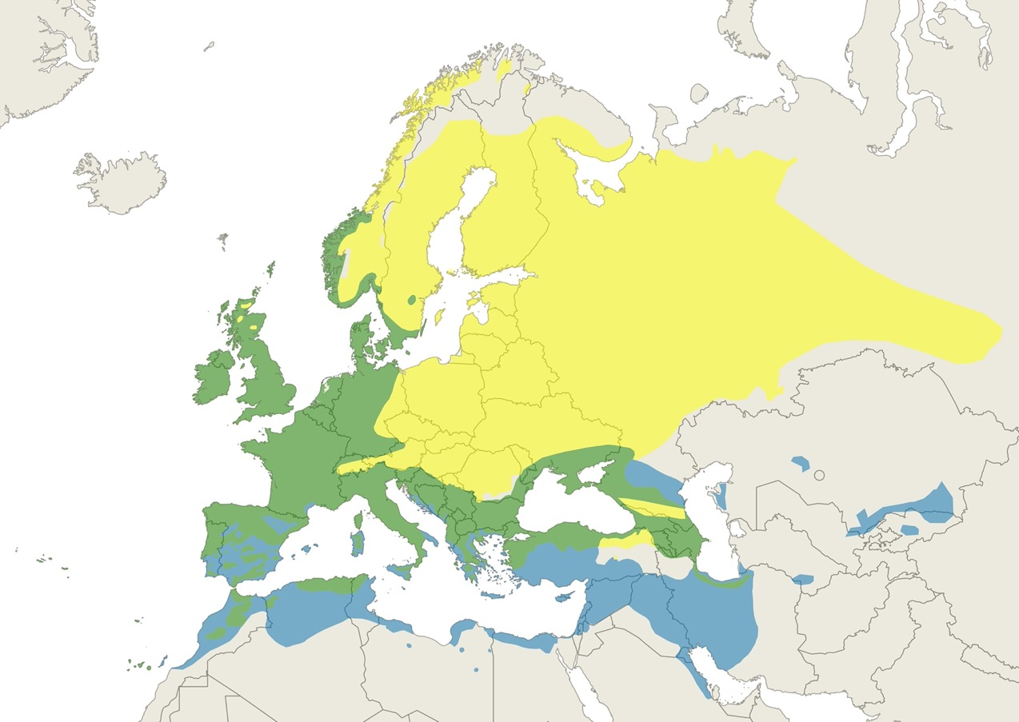
Répartition
Aire de reproduction, toute l’année
Aire de reproduction, désertée en hiver
Aire d’hivernage
Notes:
Puisque nous parlons de Grande-Bretagne, où trouve-t-on d’ailleurs le rougegorge ? Il est très répandu dans toute l'Europe. Dans certaines régions (en vert), il reste toute l'année. Mais il quitte la Scandinavie et le nord-est en hiver (en jaune). Certains oiseaux passent l'hiver dans le sud de l'Europe, au Moyen-Orient ou en Afrique du Nord (vert + bleu).
Source : BirdLife International

Slide 7
Répartition
Rougegorge familier
Fréquence Estimations animées de l'abondance relative pour chaque semaine de l'année afin de montrer les mouvements. L'abondance relative est la valeur moyenne estimée observée par un compteur pendant une liste d'observation d'une heure sur 1 kilomètre au meilleur moment de la journée.
Fréquence relative hebdomadaire
Semaines de l’année
Notes:
Sur ce film, on voit la fréquence du rougegorge modélisée à partir des données d'observation d'eBird. Même si de tels modèles ont leurs points faibles, on voit bien comment le rougegorge se déplace de certaines régions vers le sud (c'est-à-dire qu'il n'est plus signalé tout au nord, par exemple). Dans d'autres régions, comme en France, il est présent toute l'année. Le fait qu'il soit apparemment moins souvent signalé en été s'explique par son mode de vie plus discret après la période de reproduction.
Source : Cornell Lab of Ornithology, eBird
https://science.ebird.org/de/status-and-trends/species/eurrob1/downloads?week=1

Slide 8
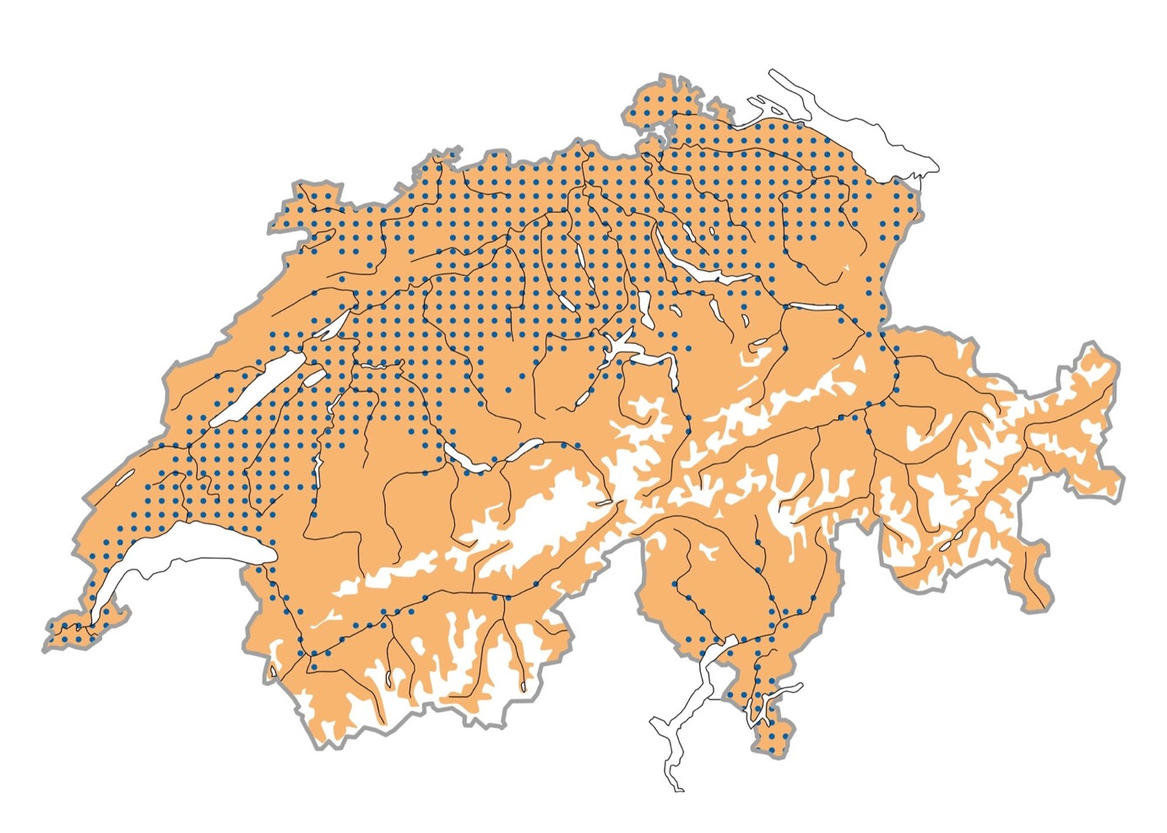
Répartition
Saison de reproduction
En hiver
Station ornithologique suisse, 2013-2016
Notes:
La carte schématisée de la Station ornithologique montre la distribution du rougegorge en Suisse. Pendant la période de reproduction, le rougegorge est présent dans toute la Suisse (en ocre), mais en hiver (en pointillés bleus), il se limite aux basses altitudes des vallées et du Plateau.
Source : Station ornithologique suisse, Atlas des oiseaux nicheurs de Suisse 2013 - 2016

Slide 9
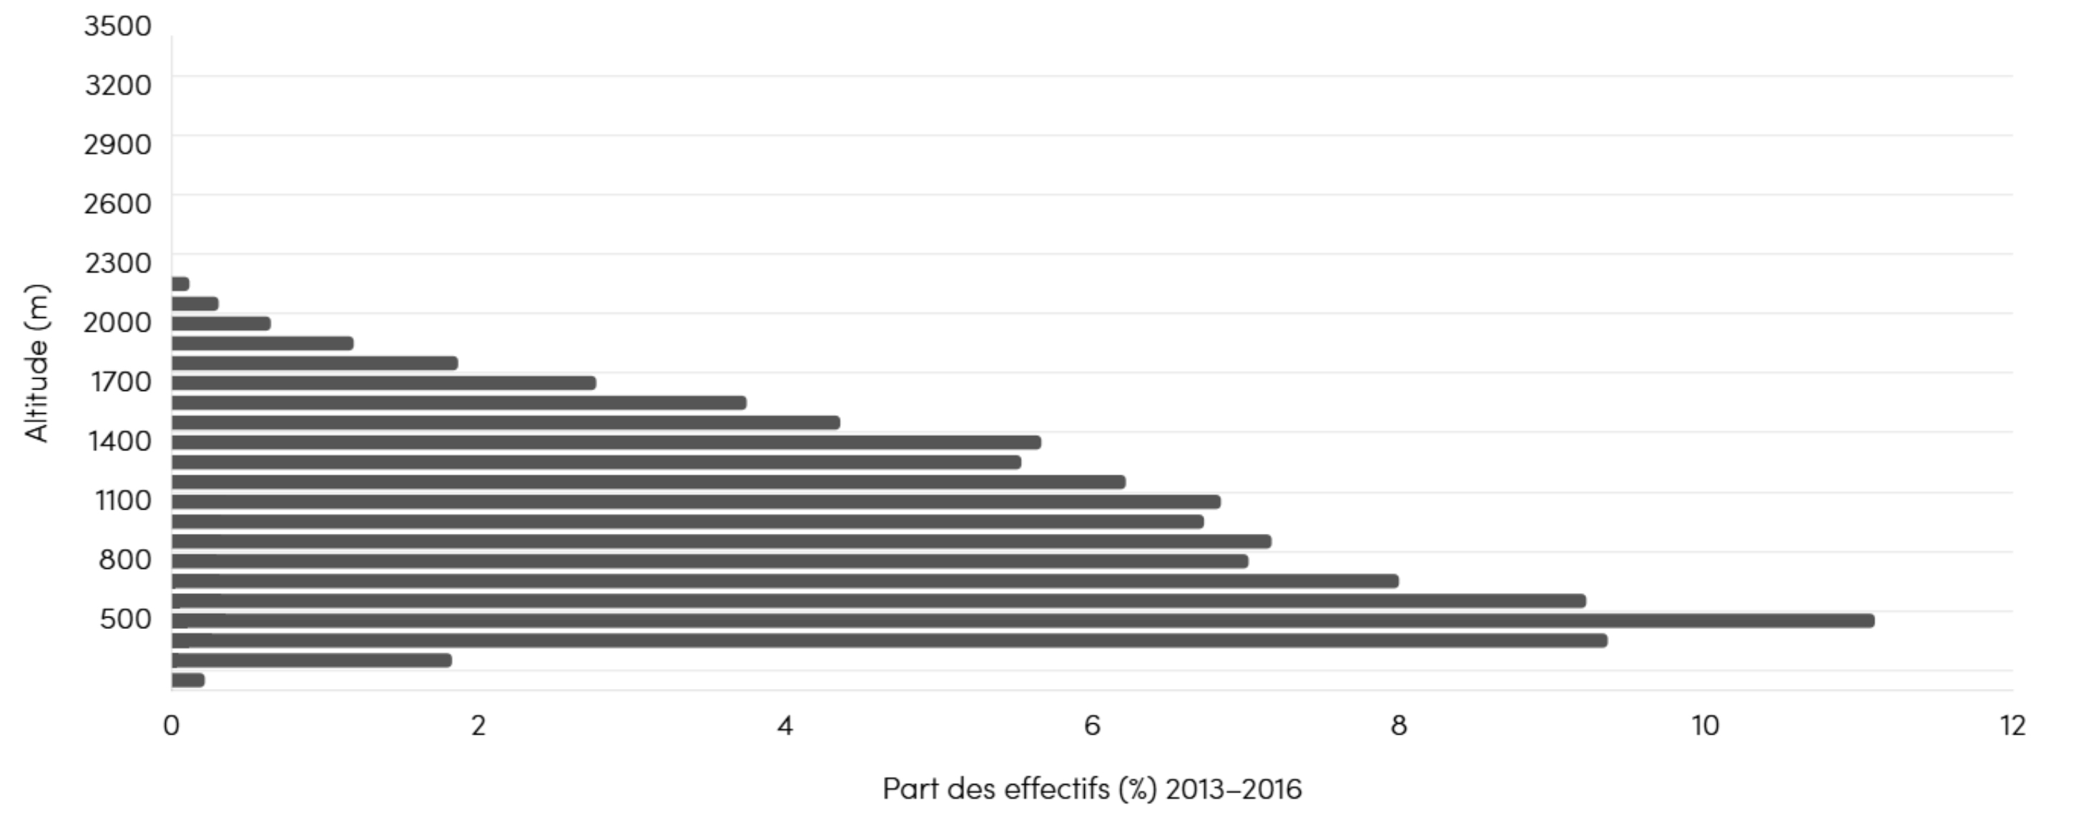
Répartition
Répartition altitudinale pendant la saison de reproduction
Station ornithologique suisse, 2013-2016
Notes:
Plus de 80% des rougegorges nichent en dessous de 1500 m. Nidification la plus élevée à 1980 m (Fully, VS), chanteur le plus élevé à 2300 m (Tschierv, GR).
Source : Station ornithologique suisse, Atlas des oiseaux nicheurs de Suisse 2013 - 2016

Slide 10
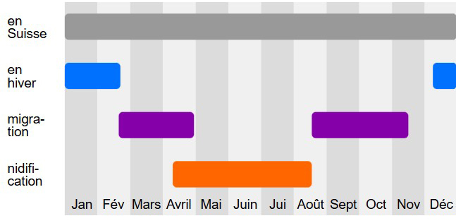
Répartition
Station ornithologique suisse, 2013-2016
Notes:
On peut rencontrer le rougegorge toute l’année en Suisse. Comme nous l'avons déjà mentionné, le comportement migratoire du rougegorge, en tant que migrateur partiel, est complexe à l'échelle européenne. En Suisse, cela se reflète également : une grande partie de nos rougegorges quitte la Suisse, tandis qu'une petite partie reste. Des individus provenant de régions nordiques passent l'hiver chez nous. Dans la plupart des régions, ce ne sont donc pas les mêmes individus que nous voyons en été et en hiver. Parfois, on peut déjà trouver fin janvier les premiers individus de retour de leur migration. Cela signifie que les hôtes hivernants et les oiseaux nicheurs peuvent être chez nous en même temps.
Une étude réalisée dans les années 1970 a montré que nos rougegorges hivernent principalement dans les zones d’habitation et que cela concerne environ 10% de la population. Toutefois, avec le changement climatique et la modification du comportement migratoire des oiseaux, il serait certainement intéressant de répéter de telles études. Il est tout à fait possible qu'aujourd'hui, les individus qui restent toute l’année en Suisse soient déjà plus nombreux.
Source : Station ornithologique suisse, Atlas des oiseaux nicheurs de Suisse 2013 - 2016

Slide 11
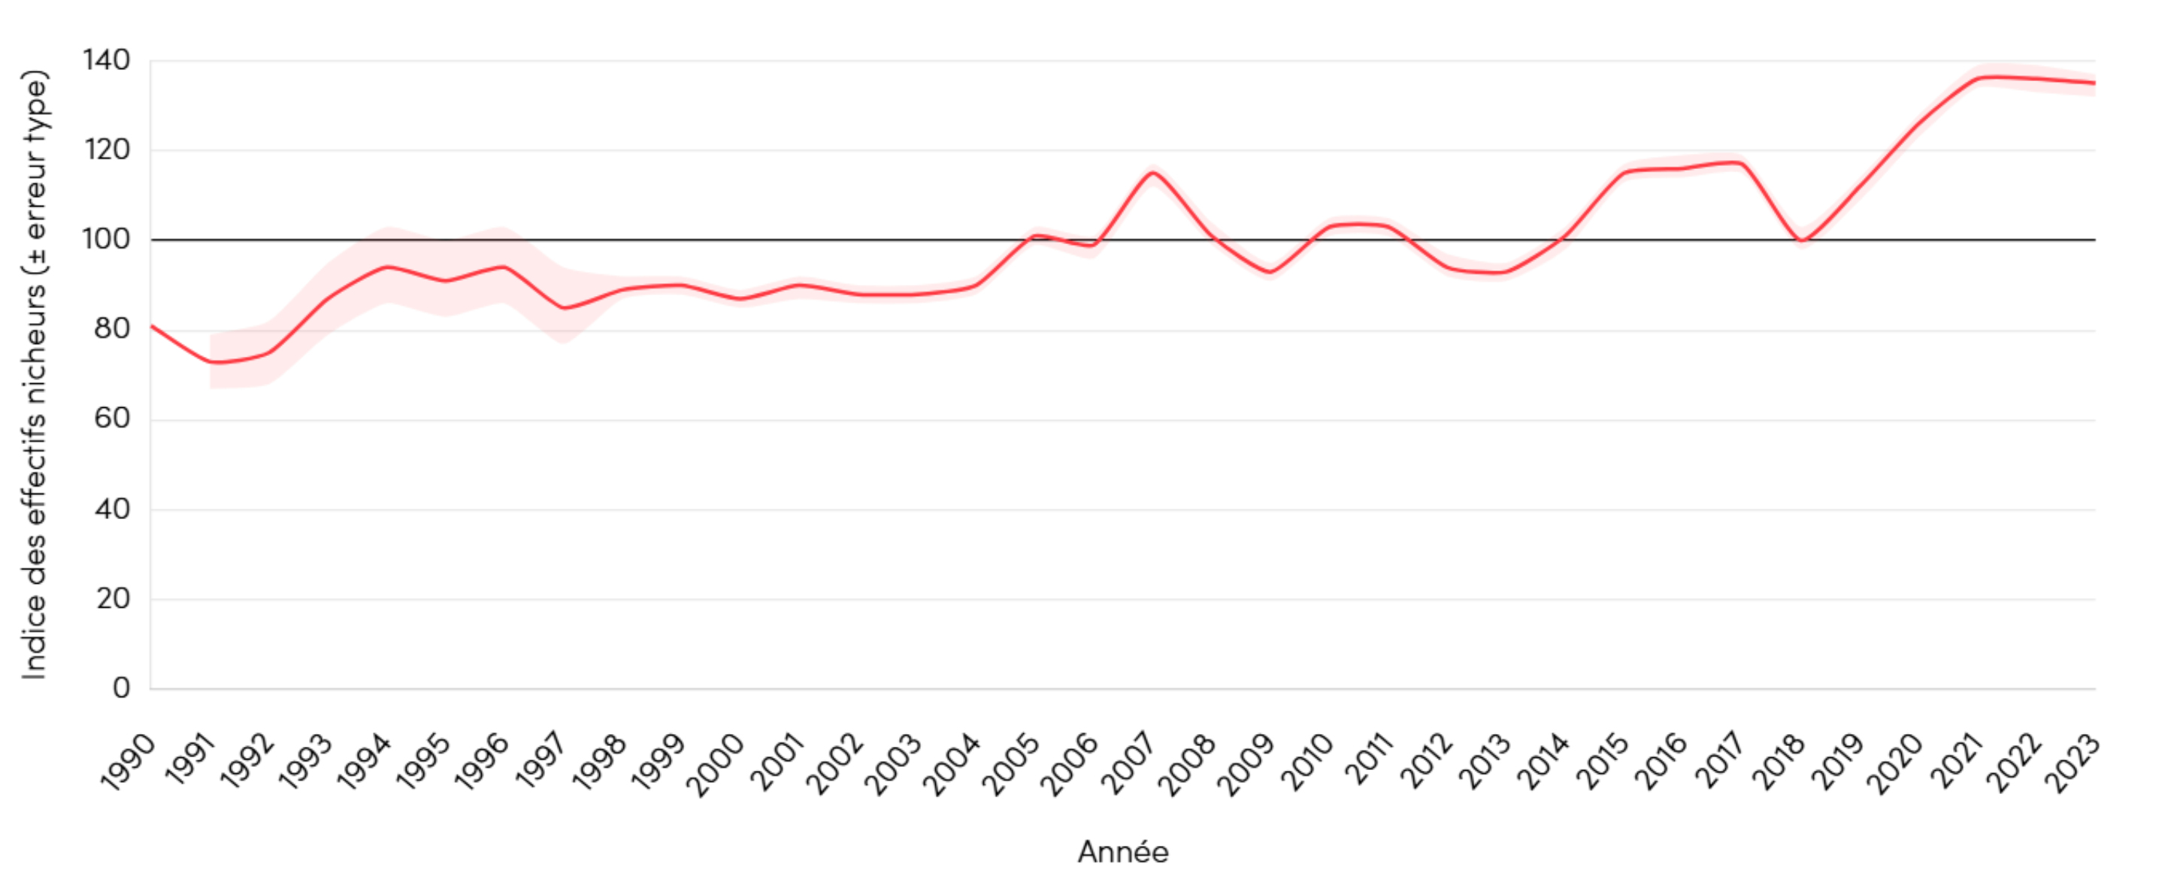
Répartition
450’000 – 650’000 couples nicheurs en CH
Station ornithologique suisse, 2013-2016
Notes:
Avec 450’000 à 650’000 couples nicheurs, le rougegorge est l’un des oiseaux les plus fréquents de Suisse.
En de nombreux endroits, la densité a augmenté depuis 1993-1996, en particulier dans l'ouest du Jura vaudois, dans les Préalpes schwytzoises et fribourgeoises, dans la région du Napf et dans la vallée du Rhin antérieur (GR). L'augmentation est nette à toutes les altitudes et proportionnelle à la proportion respective des effectifs, sauf en dessous de 600 mètres. L'indice de population, également positif, laisse toutefois apparaître de fortes variations annuelles. Les relevés effectués dans le canton de Zurich entre 1988 et 2008 montrent une augmentation de plus de 20 %, alors que l'effectif du lac de Constance a diminué du même facteur entre 1980 et 2010. Selon des analyses effectuées à partir de données de 1988 et 1999, la densité a augmenté de près de 20 % dans les surfaces forestières zurichoises, alors qu'elle n'a guère changé dans les surfaces cultivées et les zones urbanisées. En Allemagne, la tendance des effectifs entre 1989 et 2003 a en revanche été positive dans les zones d'habitation et les paysages cultivés semi-ouverts et négative dans les forêts.
En France, en Italie et dans l'ensemble de l'Europe, la tendance est positive, alors qu'elle est négative en Allemagne et en Autriche. Le rougegorge devrait continuer à profiter de l'augmentation de la surface forestière, ainsi que du réchauffement climatique, car il est sensible aux hivers froids.
Source : Station ornithologique suisse, Atlas des oiseaux nicheurs de Suisse 2013 - 2016

Slide 12
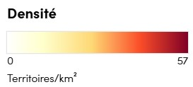
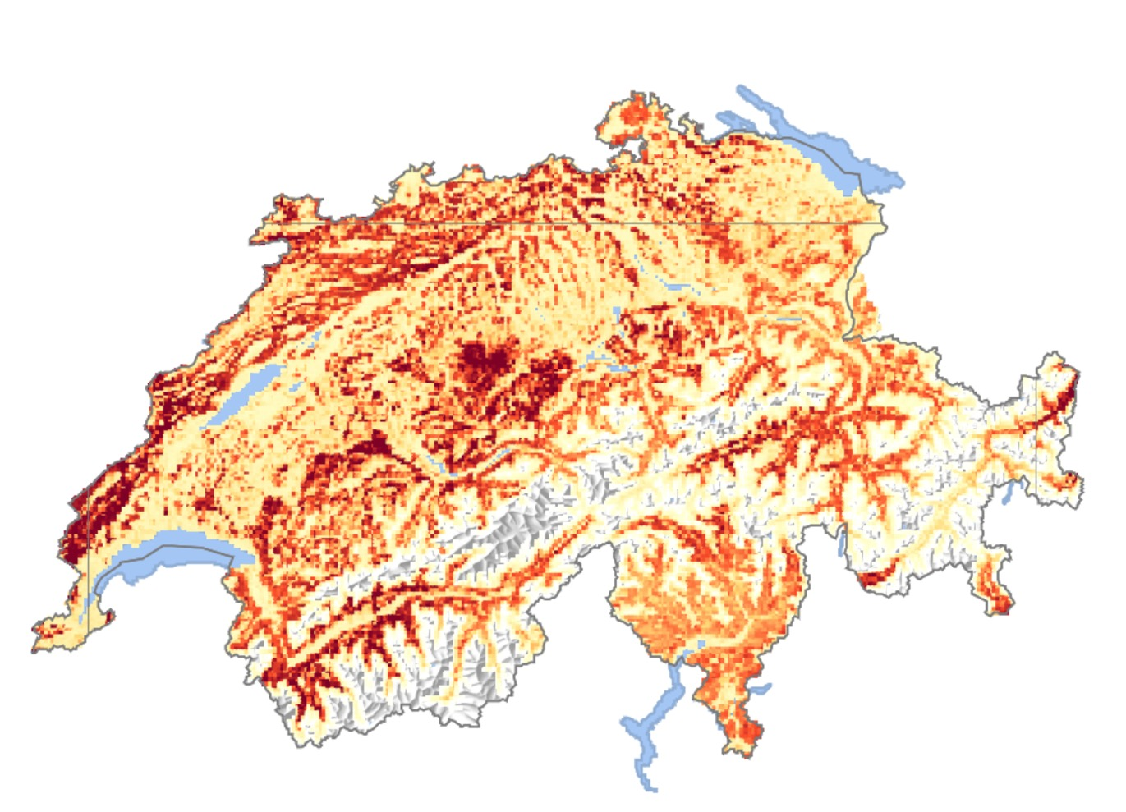
Répartition
Station ornithologique suisse, 2013-2016
Notes:
Carte modélisée de la densité de rougegorges (selon les données de l’Atlas des oiseaux nicheurs 2013 – 2016).
Dans des carrés kilométriques appropriés, on peut régulièrement dénombrer plus de 40 territoires. Sur des surfaces de chablis dans les Préalpes schwytzoises, quelques années après la tempête « Vivian », on a trouvé au maximum 34-36 territoires sur 38 ha (9,5 territoires/10 ha), et jusqu'à 15 territoires sur 11,4 ha sur une surface de jeune forêt au pied sud du Jura près de Soleure. Dans un quartier résidentiel de Soleure, on a constaté en moyenne 5 territoires sur 8,3 ha. A l'étage subalpin de l'Engadine (GR) et du Bergell (GR), on ne compte que 1,0 territoire/10 ha.
On constate une densité particulièrement élevée dans les surfaces boisées. Quel est donc l'habitat du rougegorge ?
Source : Station ornithologique suisse, Atlas des oiseaux nicheurs de Suisse 2013 - 2016

Slide 13
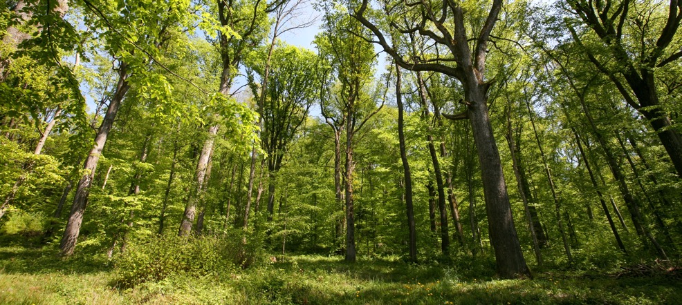
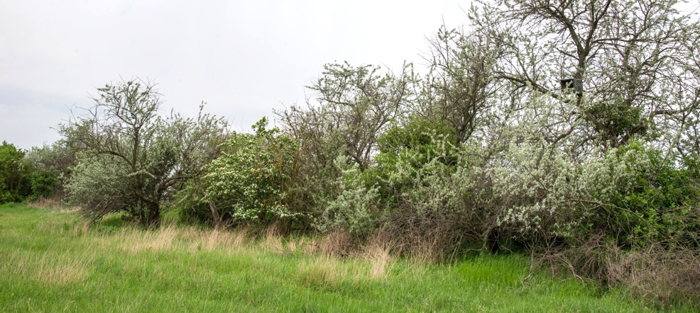
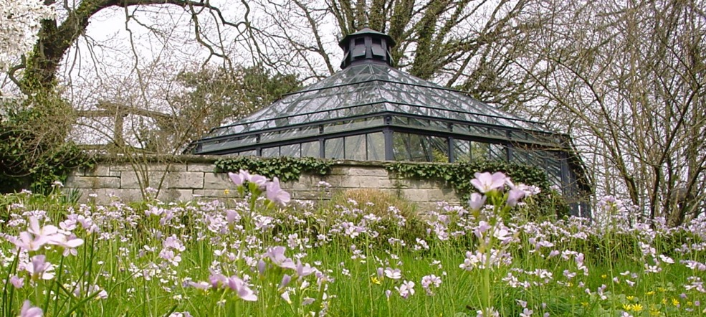
Habitat
Notes:
Comme présenté sur la dia précédente, le rougegorge atteint les densités les plus élevées en forêt. Il peut s’agir de forêts de toute sorte : forêts alluviales, forêts feuillues, mixtes ou de conifères.
Dans les milieux ouverts, le rougegorge peut également trouver sa place, lorsque l’habitat est structuré par des haies denses et des bosquets.
Le rougegorge colonise également les jardins et les parcs s’ils sont bien structurés avec beaucoup de sous-bois et de fourrés.
Photos :
En haut à gauche : Christa Glauser
En haut à droite : Michael Gerber
En bas à gauche : Michael Gerber
En bas à droite : zuerich.com, Ancien jardin botanique de Zurich

Slide 14
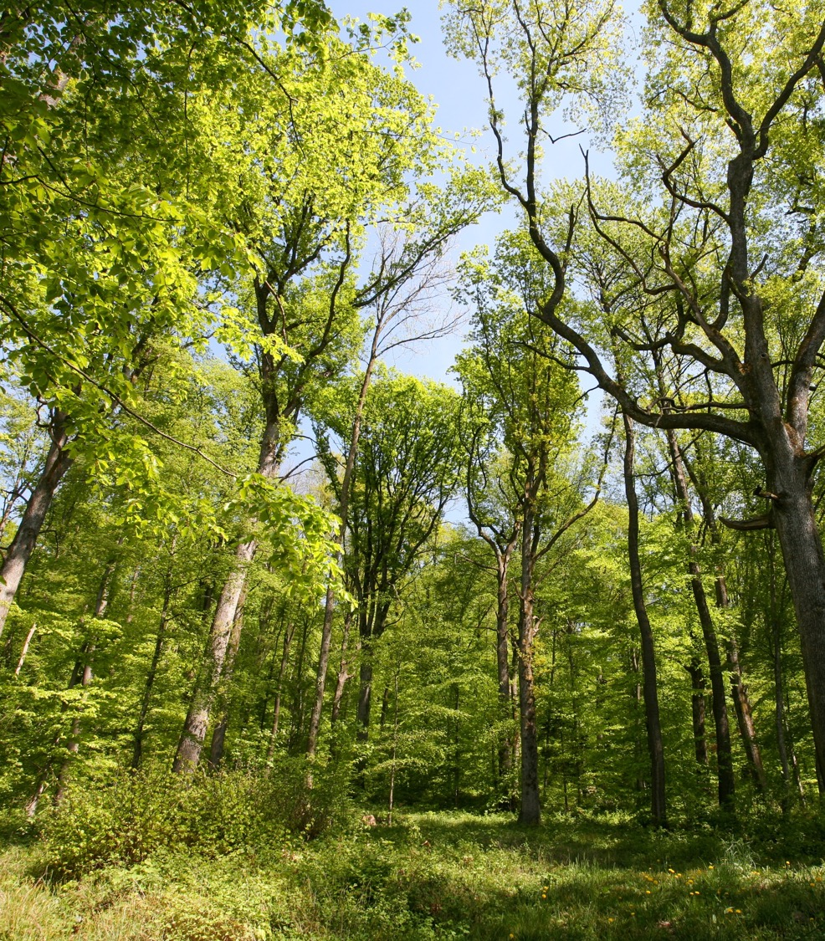
Habitat
richement structuré, diversifié
sous-bois, fourrés
strate herbacée peu développée, zones ouvertes
souvent zones humides
Notes:
Idéalement, ils devraient présenter une strate arbustive bien développée. Toutefois, la strate herbacée ne doit pas être trop dense afin de ne pas entraver la recherche de nourriture et il doit toujours y avoir des zones ouvertes où il peut facilement chasser. Le rougegorge aime aussi beaucoup les éléments ombragés et relativement humides dans son habitat. Il doit également disposer de suffisamment de nourriture.
Photo : Christa Glauser

Slide 15
Rougegorge familier
Erithacus rubecula
grec « Erithacus » chez Aristote erythrós = rouge
latin ruber = rouge
gula = gorge
Taille : 12.5 – 14 cm
Poids : 16 - 22 g
Notes:
Regardons de plus près l'oiseau de l'année. Il arbore bien sûr une belle poitrine orange qui lui a donné son nom. La poitrine est séparée du reste du plumage brun par une bande grise. Les grands yeux et la tête proportionnellement assez grande (comme chez les bébés) lui donnent un air mignon, ce qui explique probablement pourquoi le rougegorge nous est si sympathique. Il se tient souvent étiré sur ses longues pattes, la poitrine bombée, à l'affût de proies.
Comme la couleur « orange » n'a été définie qu'avec l'introduction en Europe aux 15e/16e siècles du fruit qui lui a donné son nom, le rougegorge a été baptisé de la couleur « rouge » dans diverses langues européennes.
Le nom scientifique est Erithacus rubecula. Erithacus est un nom d’oiseau déjà mentionné dans « Historia animalium » d’Aristote et l’encyclopédie « Naturalis historia » de Pline. Comme erythrós signifie rouge en grec, on suppose qu’il était question du rougegorge.
(Wember 2017 Die Namen der Vögel Europas)
La longueur du corps est mesurée le corps étiré, il est donc un peu difficile de se représenter l’oiseau en réalité. Disons qu’il est un peu plus petit qu’un moineau domestique.
Poids: 2 pièces de 2 francs pèsent au total 17,6 g.
On peut lire que les rougegorges ont une tache pectorale plus petite la première année que la deuxième. De même, les femelles adultes ont une tache pectorale plus petite que les mâles et, chez ces derniers, la bande grise s'élargit avec l'âge. Ces différences sont toutefois minimes, de sorte qu’il est très difficile de faire une distinction sûre entre les sexes sur le terrain et sans comparaison directe.
Individu le plus âgé connu : 19 ans et 4 mois. En moyenne beaucoup moins avec env. 1,25 ans. S’ils ont survécu à la première année, ils atteignent généralement 3 à 4 ans.
Il existe plusieurs sous-espèces qui ne se distinguent que de manière minime et dont le nombre ne fait pas l'objet d'un consensus à ce jour. La sous-espèce. E. r. superberbus sur les îles Canaries Tenerife et Grande Canarie se distingue légèrement par son chant et par exemple par un dessous plus blanc. C'est pourquoi certains l'ont considérée comme une espèce à part entière (et les individus de Gran Canaria comme une sous-espèce ou une espèce). Mais des études génétiques récentes indiquent provisoirement qu'il ne faut finalement le considérer que comme une sous-espèce du rougegorge « classique ».
Photo : Michael Gerber

Slide 16
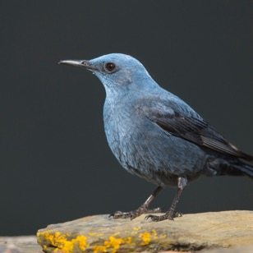
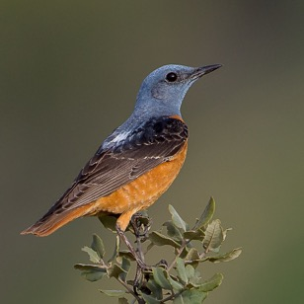
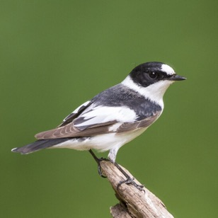
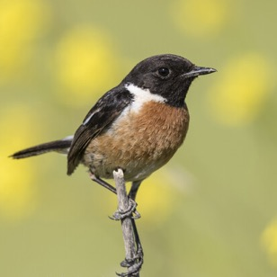
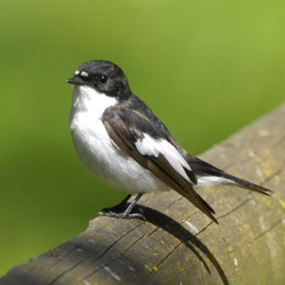
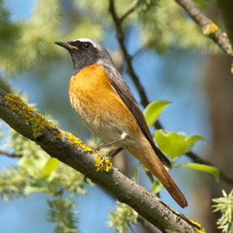
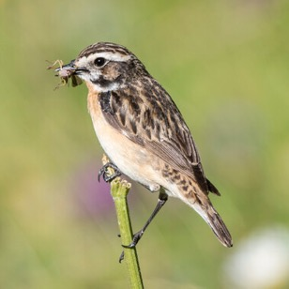
Famille : Muscicapidés
Monticole bleu
Monticole de roche
Gobemouche à collier
Rossignol philomèle
Gorgebleue à miroir
Traquet motteux
Tarier pâtre
Gobemouche gris
Gobemouche noir
Rougequeue noir
Rougequeue à front blanc
Tarier des prés
Notes:
Autrefois, on classait le rougegorge dans la famille des Turdidés (grives et apparentés). Selon les dernières analyses génétiques, il fait plutôt partie de la famille des Muscicapidés. Ses plus proches parents sont la gorgebleue à miroir et le rossignol philomèle.
D’autres espèces connues figurent dans cette famille ; sur la dia, toutes les espèces de la famille qui nichent en Suisse :
Rougegorge familier
Gobemouche gris
Gobemouche noir
Gobemouche à collier
Rossignol philomèle
Gorgebleue à miroir
Rougequeue noir
Rougequeue à front blanc
Tarier des prés
Tarier pâtre
Traquet motteux
Monticole de roche
Monticole bleu
Toutes les photos Michael Gerber, sauf monticole de roche (Wikimedia, Monsax.jpg) et gorgebleue à miroir (Beat Rüegger)

Slide 17
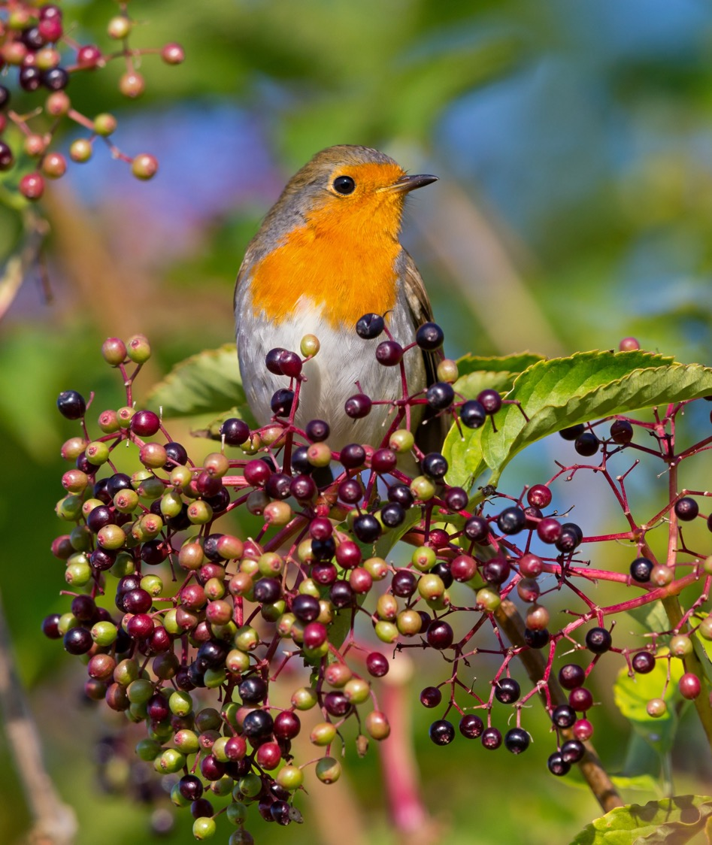
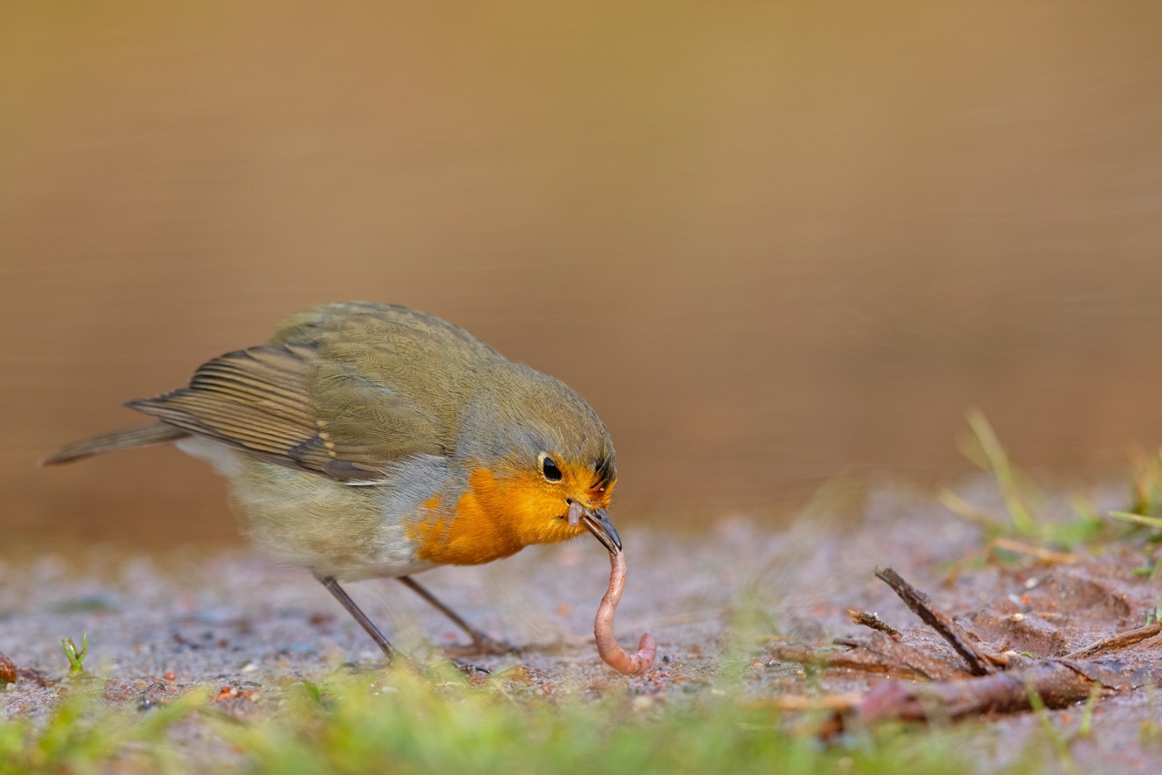
Nourriture
vers
araignées
chenilles
petits insectes
graines
baies
Notes:
Le rougegorge chasse souvent à la manière typique des gobemouches : il guette une proie depuis un perchoir puis se précipite dessus. Mais (comme les merles), il se met aussi en quête active, tourne les feuilles et guette les insectes. La plupart du temps, il sautille sur le sol en faisant de petits sauts et en hochant le corps de temps en temps.
Il se nourrit principalement d’insectes (notamment chenilles et autres larves, mais aussi de nombreux autres insectes) et d’araignées. Les vers jouent aussi un rôle dans son alimentation. Mais globalement, il n’est pas très exigeant. Certaines personnes rapportent même l’avoir vu manger de petits lézards ou de petits poissons.
A la fin de l'été, en automne et en hiver, les fruits et les graines tendres jouent un rôle de plus en plus important. Il apprécie les arbustes à fruits les plus divers comme le bois-gentil, les sureaux, le troène, l'argousier, les pommes et les baies. Les fruits du fusain sont si appréciés qu'ils ont été surnommés « pain de rougegorge » dans certaines régions. Environ 80% des baies conservent leur pouvoir de germination après avoir été avalées. Le rougegorge contribue donc à la dissémination des graines.
Photos : Mathias Schäf

Slide 18
L’année du rougegorge
janvier à mars : formation des couples
à partir d’avril : construction du nid et 2 semaines de couvaison
2 semaines de nourrissage au nid et 1-2 semaines de nourrissage hors du nid
ensuite deuxième nichée (env. en juin)
juin à septembre : mue
septembre à novembre : migration
territoires hivernaux jusqu’au printemps
Notes:
La formation des couples peut déjà se faire assez tôt. Après une phase d’habituation de plusieurs jours, qui leur permet de surmonter leur territorialité, ils défendent le territoire en commun.
Puis, pas grand chose ne se passe pendant quelques temps. La construction du nid débute au plus tôt fin mars, généralement en avril.
Après deux semaines de couvaison, les jeunes éclosent et sont nourris 2 semaines au nid. Les premiers jours uniquement par le mâle, tandis que la femelle les réchauffe. Après qu’ils aient quitté le nid, ils sont encore nourris 1 à 2 semaines dans les environs, jusqu’à leur indépendance totale.
Dans la plupart des cas, le couple fait ensuite une deuxième nichée. C’est nécessaire pour compenser la forte mortalité des jeunes et maintenir les populations.
La mue peut se dérouler sur une période assez longue, de juin à septembre. Elle dure environ 80-90 jours.
A partir de septembre et jusqu’en novembre, les rougegorges qui migrent se mettent en route vers le sud.
Les rougegorges présents en hiver défendent un territoire hivernal (femelles comme mâles).
Photo : Michael Gerber

Slide 19
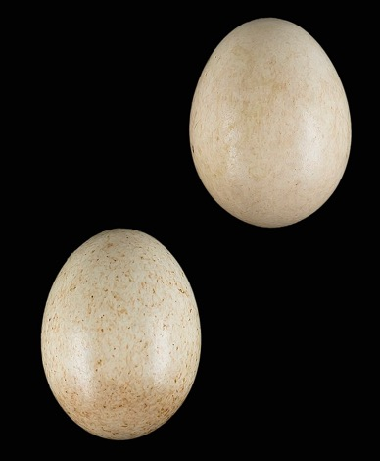
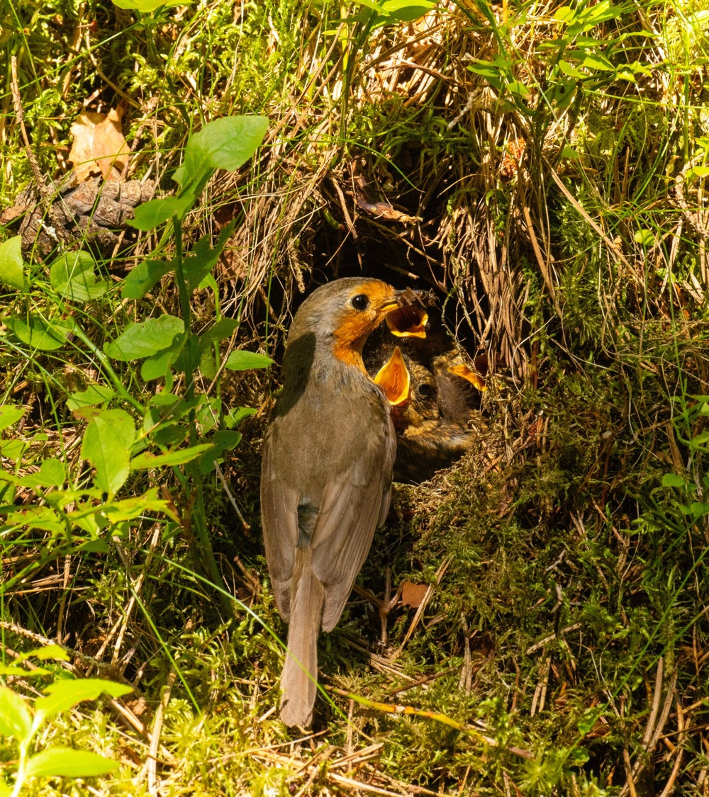
Nid
construit uniquement par la femelle
nid ouvert en forme de bol, souvent bien caché
en herbes sèches et feuilles mortes, tapissé de radicelles et de poils d’animaux
souvent à proximité du sol : creux du sol, talus, niches dans rochers, creux entre les racines, etc.
parfois plus en hauteur dans les arbres
5 à 7 oeufs
Notes:
Le nid a un diamètre d’environ 13 cm et une hauteur d’environ 4.5 cm ; il est construit en 4 à 5 jours. La femelle construit un nouveau nid pour chaque nichée, mais utilise parfois d’anciens nids de merles, bruants, etc.
Pendant que la femelle s’occupe de la construction, le mâle chante souvent à proximité pour défendre le territoire.
A plus de 70%, les nids se trouve au sol ou à proximité. Parfois, ils sont construit plus en altitude, p. ex. dans une fissure d’arbre, dans du lierre dense …
Généralement 6 oeufs.
Photo : Mauritius Images
Photo oeufs : Wikimedia

Slide 20
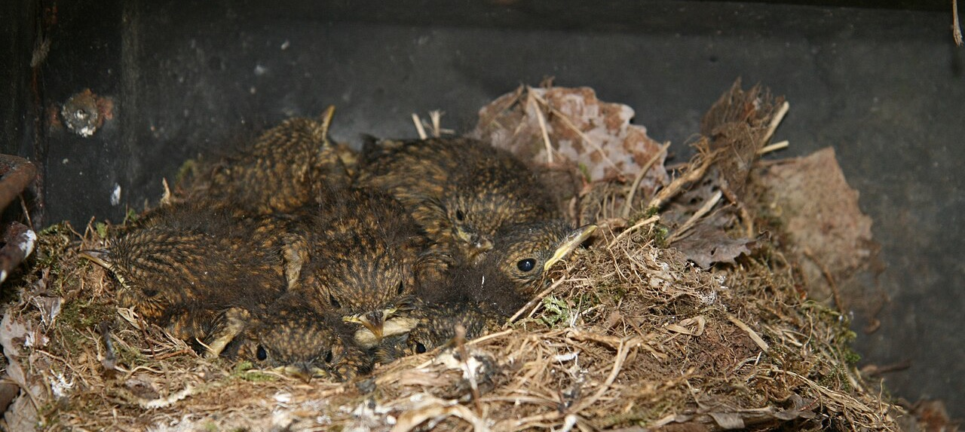
Nid
Notes:
Mais les rougegorges peuvent se montrer assez flexibles dans le choix de leur site de nidification. Surtout en milieux construit, on peut trouver des nids dans des niches de murs ou même dans des pots de fleurs, des seaux ou des boîtes aux lettres. Rarement dans les nichoirs, surtout ceux pour semi-cavernicoles.
Photo : Wikimedia

Slide 21
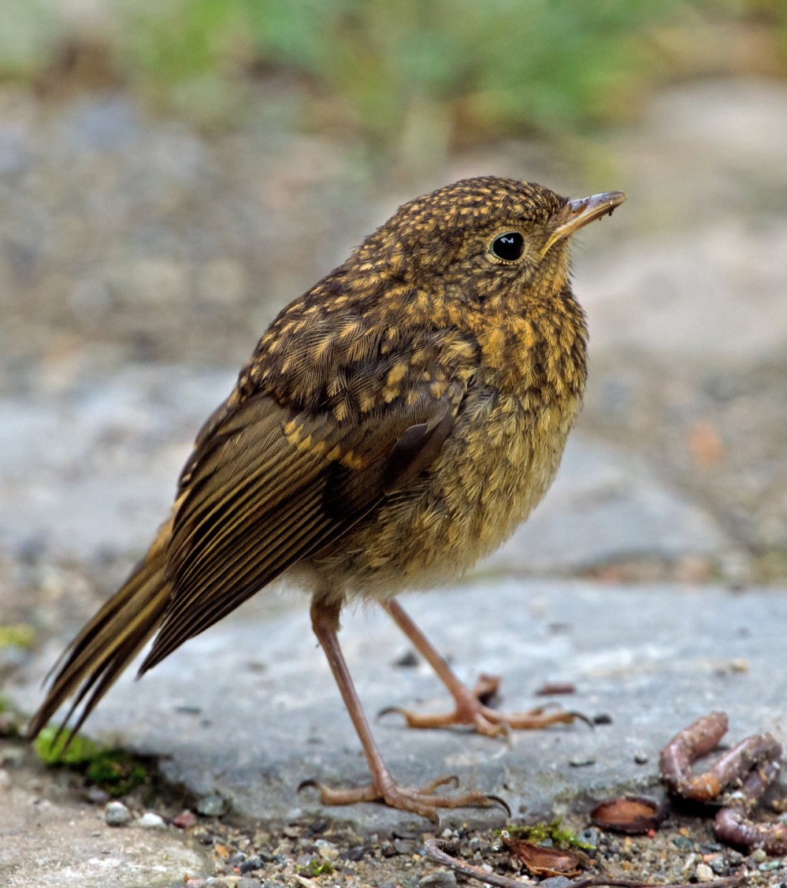
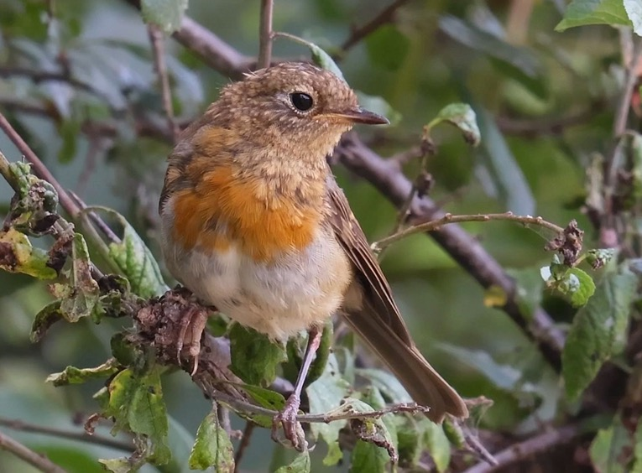
Juvéniles
bruns avec taches claires ➔ camouflage dans l’ombre de la végétation
après 5 à 7 semaines début de la mue
Notes:
Grâce aux taches (qui peuvent ressembler à un jeu de lumière et d'ombre), les jeunes oiseaux sont bien camouflés dans la végétation dense.
Les juvéniles commencent une mue partielle 5 à 7 semaines après l'éclosion. Elle dure environ 4 à 6 semaines. Le plumage du corps et les couvertures alaires sont alors changés et la tache orange sur la poitrine apparaît. Les grandes plumes (c'est-à-dire les rémiges et les rectrices) ne sont changées que l'été suivant. Cela signifie qu'au début de l'été, on peut encore reconnaître les rougegorges de l'année précédente, par exemple à leurs rectrices pointues.
Image de droite : Marcel Ruppen
Image du milieu : Vincent Legrand

Slide 22
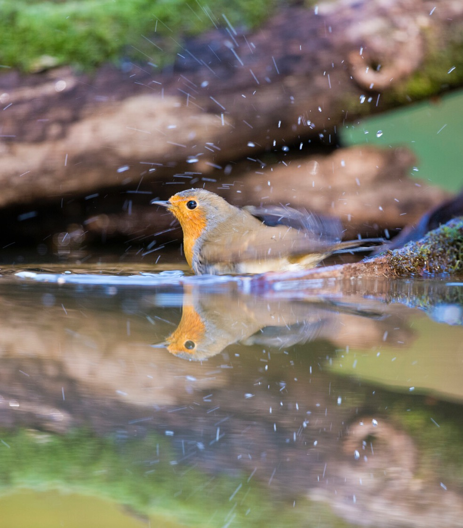
Comportement
prennent régulièrement des bains
utilisent des fourmis pour se nettoyer
très territoriaux et agressifs
Notes:
Les rougegorges apprécient les bains réguliers et intenses.
On les observe aussi régulièrement à procéder à un toilettage avec des fourmis : ils prennent une fourmi dans le bec et se frottent avec elle. L'acide projeté par la fourmi est censé aider à lutter contre les parasites dans le plumage. D'autres oiseaux, comme le geai des chênes, le font passivement en se couchant dans une fourmilière.
Même si les rougegorges nous semblent sympathiques, ils peuvent se montrer très agressifs. Lors d'expériences scientifiques menées avec des oiseaux factices sur leur territoire, il n'est pas rare que ceux-ci soient presque déchiquetés. Si un intrus ne veut pas céder après le chant et les gestes menaçants du propriétaire du territoire, des combats intenses ont lieu. Ceux-ci peuvent être si brutaux que ça peut conduire à la mort d’un des adversaires.
Un territoire de rougegorge fait en moyenne 0.7 ha en Europe centrale. Mais cela dépend bien sûr de la qualité de l’habitat, la littérature (Pätzold) cite comme valeurs extrêmes 0.24 et 1 ha.
Image : Michael Gerber

Slide 23
Comportement
mécanismes de la migration des oiseaux
migrateur nocturne
peuvent utiliser les étoiles
boussole magnétique dans l’oeil droit (effet quantique dans certaines protéines de la rétine)
migrent régulièrement 1000-2000 km (max. recensé 3’850 km)
Notes:
Le rougegorge est une star dans la recherche sur la migration des oiseaux. Différentes recherches scientifiques l’ont utilisé pour étudier le comportement et les mécanismes d’orientation lors de la migration.
Le bagage a permis de recenser le record de migration d’environ 3’850 km !
Ils peuvent migrer 100 à 200 km en 24h, selon la météo. En 2025, un rougegorge suivi en France a même parcouru environ 600 km en 24h.
Dans l'image en haut à droite, on peut voir un exemple de la manière dont on a étudié la direction de migration des rougegorges : ils sont assis dans un entonnoir recouvert de papier à encre. Chaque fois qu'ils sautaient dans une certaine direction, il y avait des rayures visibles qui, au fil du temps, montraient clairement une direction préférentielle. Dans le cercle central (qui montre les résultats de l'expérience de contrôle, c'est-à-dire le comportement normal), chaque triangle représente un individu et la direction vers laquelle il voulait se déplacer. Si l'on supprime maintenant expérimentalement le champ magnétique (ou si on le déplace), on voit dans le cercle de droite qu'il n'y avait plus de direction préférentielle de migration, mais que chaque individu voulait aller ailleurs au hasard.
Photo : natur.com

Slide 24
Chant
perlant, cristallin, flûté, doux, métallique, jazzy… mélancolique
changements de rythme
tonalité montante et descendante
éléments courts et longs
jusqu’à 275 strophes différentes (y compris imitations)
Notes:
Beaucoup de personnes ont de la peine à apprendre le chant du rougegorge. Il est très variable et ne propose pas de « phrases mnémotechniques ». Il faut plutôt acquérir une certaine sensibilité pour le rythme et les sons typiques. On lui a déjà attribué de nombreuses caractéristiques (voir la liste), mais « jazzy » n'est probablement pas le plus approprié. Le chant se caractérise par un changement de rythme et de tonalité, les éléments courts plus fréquents alternant avec des éléments plus longs.
Parfois, on peut aussi entendre des imitations d’autres oiseaux (fauvette à tête noire, merle noir, mésange charbonnière, pinson des arbres, alouette des champs ...), mais elles gardent quand même la tonalité typique du rougegorge.
Vidéo : Vincent Legrand

Slide 25
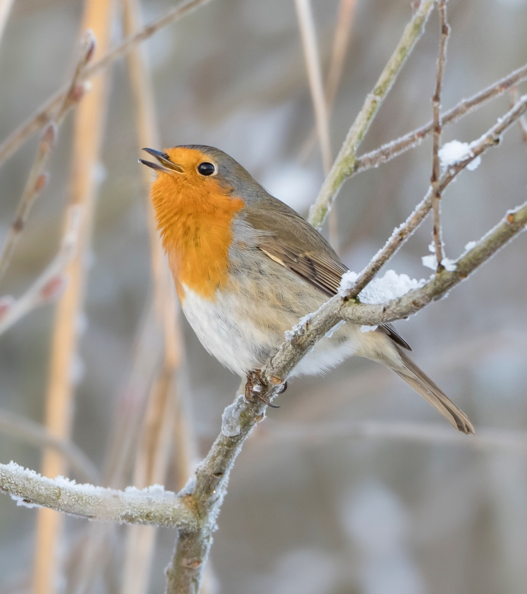
Chant
chantent souvent à l’aube et au crépuscule
aussi en hiver
femelles chantent alors aussi
Notes:
Les jeunes apprennent le chant du mâle dans une phase sensible au moment de leur départ du nid. Durant cette période, le mâle chante régulièrement à haute voix à proximité du nid.
Les rougegorges chantent intensivement surtout à l’aube et au crépuscule. Ils sont parmi les premiers à chanter tôt le matin, environ 60 à 50 minutes avant le lever du soleil. On peut également les entendre par temps nuageux ou sous la lumière artificielle au milieu de la nuit. Il existe même des anecdotes selon lesquelles ils se mettent soudainement à chanter lors d'une éclipse totale de soleil.
Ce comportement de chanter quand il y a peu de lumière explique peut-être aussi que l'on puisse les entendre chanter régulièrement en plein hiver. Ils défendent ainsi leur territoire hivernal pour s'assurer d’avoir suffisamment de nourriture.
Les femelles chantent surtout en hiver et sont tout aussi douées que les mâles.
Photo : Marcel Burkhardt

Slide 26
Chant
Notes:
Le spectrogramme représente le chant de manière graphique : de gauche à droite nous avons l’axe du temps (en secondes), et de bas en haut la fréquence (en Kilohertz).
Il commence généralement avec des sons aigus, rapides qui deviennent ensuite plus longs et plus bas. Ce changement peut se répéter pendant la strophe.
Quand on débute avec l’apprentissage des chants d’oiseaux, il peut être difficile de distinguer le chant du rougegorge de celui du troglodyte. Les deux vivent en outre dans des habitats similaires. Quand on écoute attentivement, on trouve toujours dans le chant du troglodyte, les typiques trilles grinçantes (voir https://xeno-canto.org/411483)
Le site www.bird-song.ch est d’ailleurs une bonne aide pour apprendre le chant des oiseaux.
Enregistrement : xeno-canto.org, XC173649, Jérôme Fischer

Slide 27
Chant
Notes:
Ecoutons le chant d’un rougegorge et essayons de reconnaître les différents éléments.
Enregistrement : xeno-canto.org, XC173649, Jérôme Fischer

Slide 28
Cris
Notes:
Les cris du rougegorge sont très courts et à large bande sur une grande plage de fréquences. Ils sont souvent décrits comme des « tik » brefs et durs. Ils sont émis individuellement ou, comme ici (en cas d'agitation plus importante), en série.
Là encore, le risque de confusion le plus fréquent est avec le troglodyte, dont le cri également bref et dur est plutôt décrit avec « dzèc ! ». De plus, il aligne plus souvent ses cris en longues séries et paraît donc plus excité.
Il faut certainement de la pratique pour apprendre à les distinguer. Mais étant donné que les deux espèces sont très fréquentes, on a de nombreuses occasions de les entendre. Il n'est pas rare de les entendre simultanément, ce qui permet la comparaison. Lorsque l'on entend un cri, il est préférable d'attendre un peu que l'oiseau se montre et que l'on puisse alors associer mentalement l'image et le son.
Enregistrement : xeno-canto.org, XC173491, Jérôme Fischer

Slide 29
Cris
Notes:
Un autre cri que beaucoup de personnes n'associent pas immédiatement au rouge-gorge est un « tsi » aigu, perçant et prolongé. Il peut être émis seul ou en combinaison avec le « tik ». Le merle noir émet un « tsiih » similaire (« cri d’alarme en cas de prédateur dans le ciel »), mais il est souvent encore plus étiré.
Enregistrement : xeno-canto.org, XC264300, Thomas Lüthi

Slide 30
Cris de migration nocturnes
Notes:
L'étude des cris de migration nocturnes a nettement augmenté ces dernières années. Ecouter les cris de migration est très intéressant, et comme le rougegorge est un migrateur nocturne fréquent, vous aurez peut-être la chance de l’entendre, p. ex. par une belle nuit d'automne.
Les connaissances sur les cris de migrations sont encore lacunaires, mais les rougegorges émettent généralement des cris tels que ceux illustrés : composés souvent de deux bandes de fréquences, assez aigus et courts. Il existe un certain risque de confusion, notamment avec le gobemouche gris, qui émet toutefois des cris un peu plus bas et un peu plus longs. Ce n'est pas une mince affaire que de se familiariser avec les cris de migration nocturnes, mais c'est certainement très passionnant.
Pendant la période de migration, on peut parfois aussi entendre de tels cris émis depuis la végétation.
Plus d’infos sur les cris de migration nocturnes du rougegorge (en anglais) : https://soundapproach.co.uk/european-robin/
Enregistrement : xeno-canto.org, XC791892, Thomas Lüthi

Slide 31
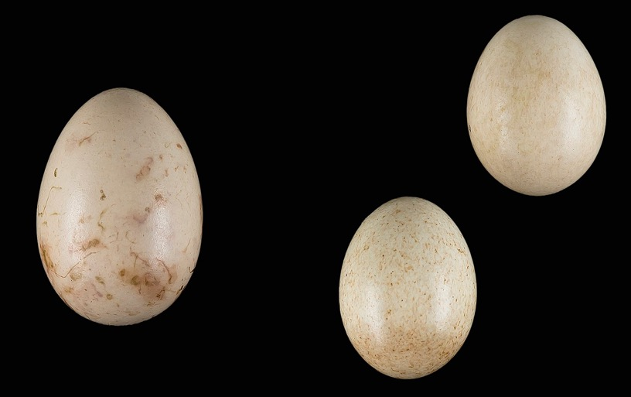
Une vie dangereuse
60 – 70 % ne survivent pas à leur première année
hivers rudes (froid, manque de nourriture)
paysages monotones, sans structures
prédateurs : épervier, renard, chat,...
braconnage
collisions contre les vitres
coucou
Notes:
Comme chez de nombreux passereaux, la mortalité est particulièrement élevée pendant la première année : 60 à 70% des individus n’y survivent pas. Pour compenser cela, de nombreux jeunes sont produits chaque année (2 nichées à 6 oeufs). Il existe beaucoup de menaces :
Les hivers rudes (froid et manque de nourriture) conduisent à des effondrements d’effectifs.
Les paysages monotones sans structures et avec très peu de nourriture n’offrent pas d’habitat adéquat.
Le braconnage dans la région méditerranéenne a toujours un impact important.
Les prédateurs naturels sont notamment l’épervier, la fouine et la martre et le renard. Ils prélèvent des adultes et surtout des juvéniles. En milieu construit, les chats ont le plus grand impact que l’on sous-estime régulièrement. Les chats ne tuent évidemment pas que les rougegorges, mais aussi de nombreux autres animaux (oiseaux, mammifères, reptiles, insectes). Une possibilité d’y remédier en partie est d’aménager les jardins avec des structures diversifiées (voir dias suivantes). Cela offre des abris et des sites de nidification sûrs.
Les collisions d’oiseaux contre les vitres sont également un thème important que nous aborderons plus tard.
Sur la photo des œufs du rougegorge, il y en a un qui ressort un peu … il semble un peu plus grand. Il s'agit de l'œuf d'un coucou, qui parasite volontiers les nids de rougegorge (à des degrés divers selon les zones géographiques).
Les printemps avec de fortes et longues précipitations impactent également la reproduction (comme pour de très nombreux oiseaux). Les adultes peinent alors à trouver suffisamment de nourriture pour eux-mêmes et leur descendance. La météo fluctuante et les événements météorologiques extrêmes liés au changement climatique joueront certainement un rôle encore plus important à l'avenir.
Photo : Marcel Ruppen
Photo oeufs : Wikimedia

Slide 32
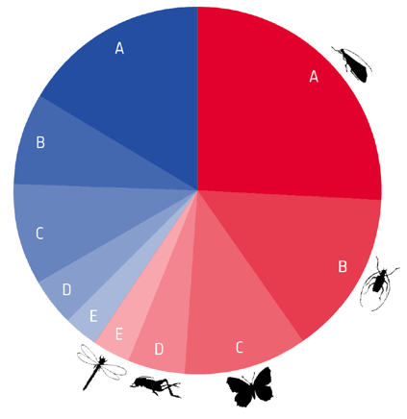
Nature urbaine
favoriser les insectes !
nourriture pour la plupart de nos oiseaux (élevage des jeunes)
60 % des insectes évalués sont sur la Liste rouge
la quantité d’insectes diminue
Notes:
((Remarque : pour des raisons de place, nous avons mis le titre « Nature urbaine » à la place de « Nature en milieu construit ». Il s’agit évidemment des surfaces vertes (jardins et parcs) de toutes les zones d’habitation, quelle que soit leur taille.))
Que pouvons nous faire pour davantage de nature en milieu construit ?
Il existe de nombreuses possibilités, comme nous allons le voir. Un point important et généralisé est la promotion des insectes. Les insectes sont indispensables non seulement pour les animaux, mais aussi pour nous, les humains. Ils assurent la majeure partie de la pollinisation (75% de nos plantes cultivées) et régulent les ravageurs. Ils créent un sol riche en nutriments qui peut remplir toutes ses fonctions et ils alimentent le cycle des matières (décomposition de la matière végétale et des animaux morts). Et surtout, ils sont la base alimentaire indispensable pour de très, très nombreux autres animaux.
Pour de nombreux insectes de Suisse, nous ne disposons pas encore de données suffisantes. Le graphique illustre la part d’espèces menacées et non menacées pour les groupes d'insectes suivants (publication datant de 2019) : A: Éphémères, plécoptères, trichoptères
B: Coléoptères xylophages
C: Papillons diurnes et Zygènes
D: Orthoptères
E: Libellules
A l’époque, sur les 1143 espèces étudiées, 60% figuraient sur la liste rouge.
Depuis, des listes rouges ont également été élaborées pour les groupes d’insectes suivants : abeilles, cigales, carabidés. La part d’espèces menacées y est similaire.
Mais il ne s'agit plus seulement de la menace et de l'extinction potentielle de certaines espèces. La masse totale des insectes a également diminué de manière alarmante ! On constate parfois un recul de 70 à 80% de la biomasse (mot-clé : étude de Krefeld 2017).
Photo : Stefan Greif

Slide 33
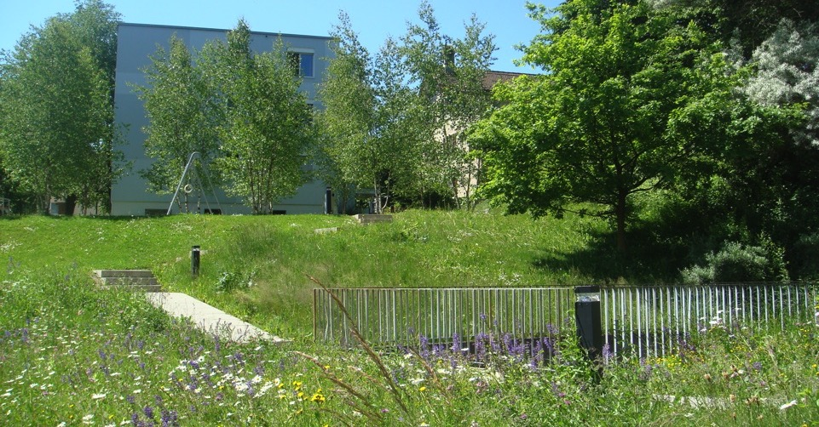
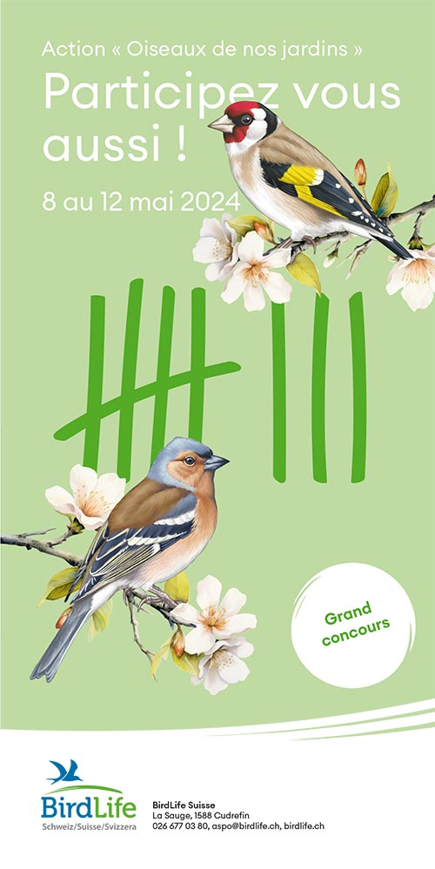
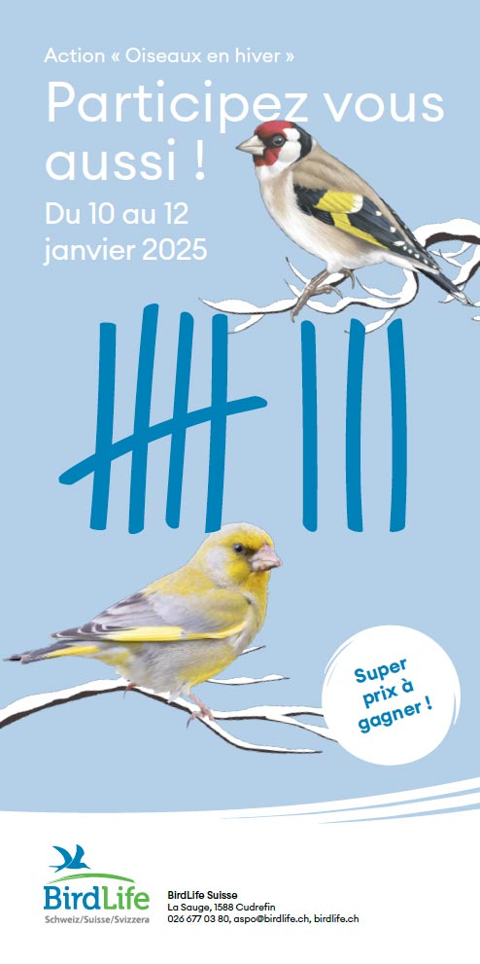
Nature urbaine
favoriser la diversité et créer des structures
utiliser des plantes indigènes, renoncer aux néophytes
entretien ciblé et ménageant la nature
créer des surfaces perméables (non asphaltées)
éliminer les barrières et les pièges
réduire la pollution lumineuse
renoncer aux pesticides
Notes:
Les points suivants servent d’orientation pour celles et ceux qui souhaitent favoriser la nature dans leur jardin ou les autres surfaces vertes. Nous les aborderons plus en détails par la suite.
L’importance des jardins naturels pour les oiseaux est démontré dans les actions participatives « Oiseaux de nos jardins » et « Oiseaux en hiver » : les jardins naturels munis de structures diversifiées abritent en moyenne 5 espèces d’oiseaux de plus que les jardins monotones avec pelouse uniforme rase et plantes exotiques.
Photo : Christa Glauser

Slide 34
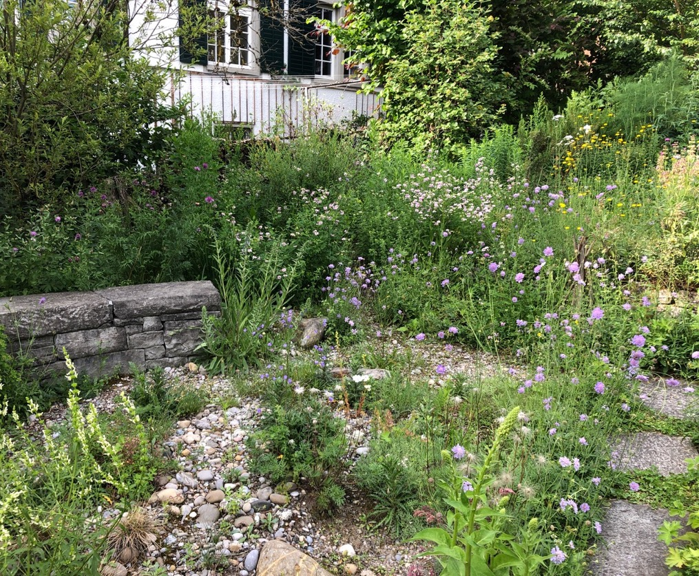
Nature urbaine
Aménagement du jardin
aménagé, planté et entretenu de façon diversifiée
grande diversité en structures avec beaucoup de micro-habitats
coins sauvages
davantage de « désordre » et de « laisser-faire »
Notes:
Sur le principe, il faudrait aménager son jardin selon les points énoncés.
Même si le jardin est utilisé, il est souvent possible de créer des petits « coins sauvages », dans lesquels la priorité est laissée à la nature.
Il faut parfois un peu de courage pour oser le « désordre » et il faut l’expliquer aux voisins. Mais cela en vaut la peine ! Souvent, le « laisser-faire » donne un peu plus de temps pour apprécier la nature.
Photo : Christine Dobler Gross

Slide 35
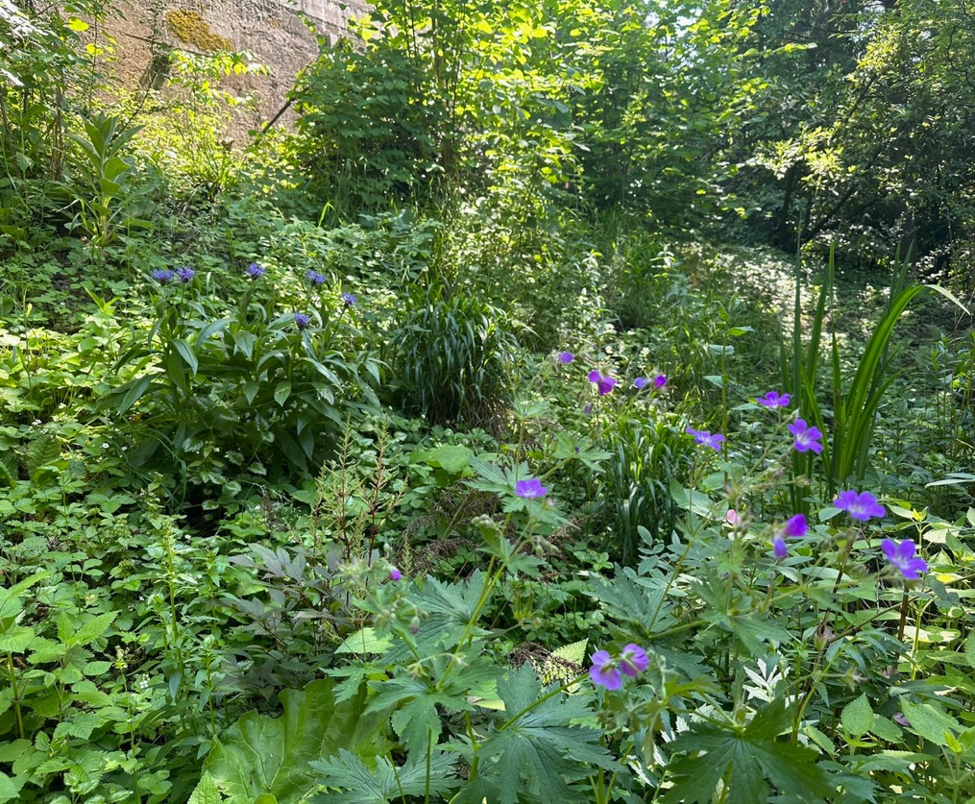
Nature urbaine
Aménagement du jardin
aménagé, planté et entretenu de façon diversifiée
grande diversité en structures avec beaucoup de micro-habitats
coins sauvages
davantage de « désordre » et de « laisser-faire »
Notes:
Dans les parties ombragées, on peut également réaliser un aménagement diversifié.
Photo : Jonas Landolt, inatura.ch

Slide 36
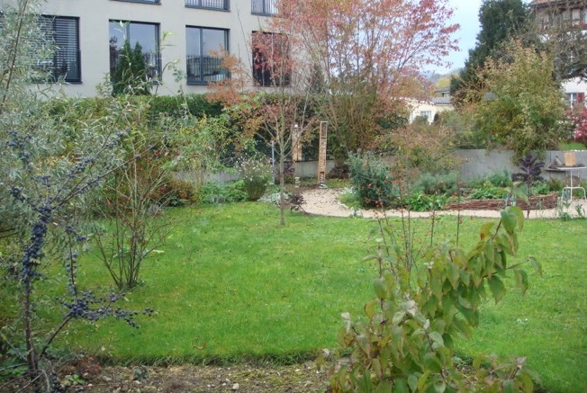
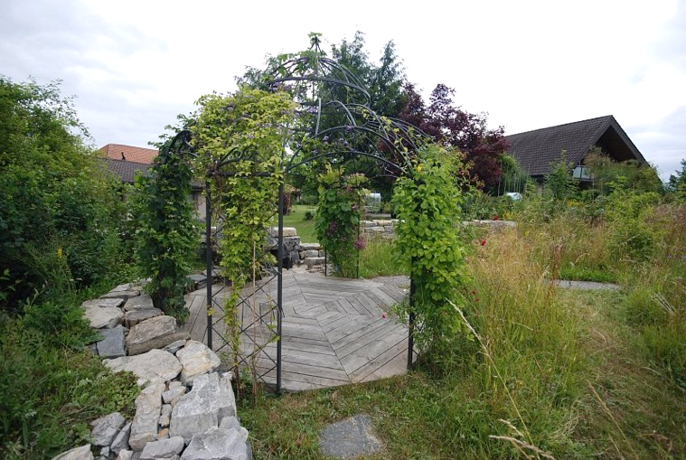
Nature urbaine
Aménagement du jardin
aménagé, planté et entretenu de façon diversifiée
grande diversité en structures avec beaucoup de micro-habitats
coins sauvages
davantage de « désordre » et de « laisser-faire »
Notes:
Les jardins avec des surfaces d'utilisation plus importantes peuvent également être aménagés de manière variée et diversifiée. Il ne doit pas impérativement paraître « sauvage ». En fin de compte, il doit être adapté aux besoins et aux préférences d'aménagement.

Slide 37
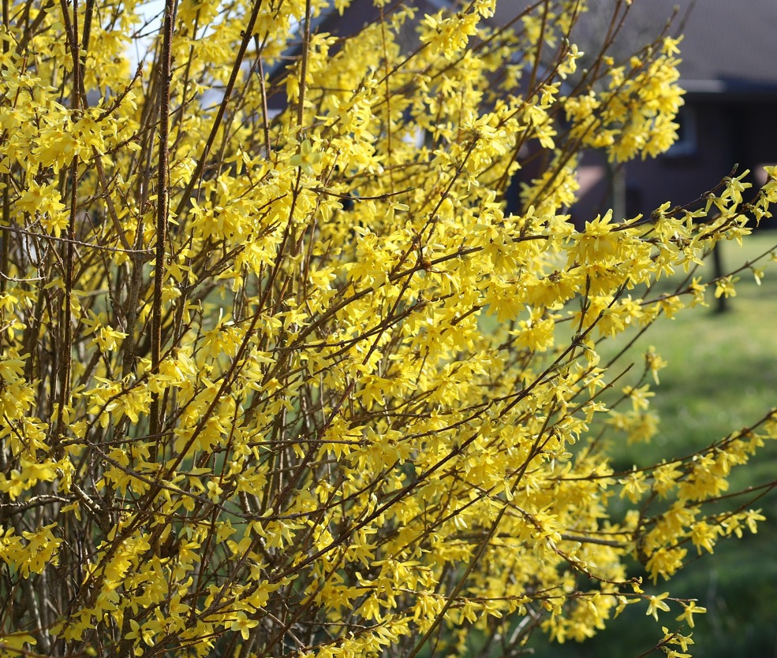
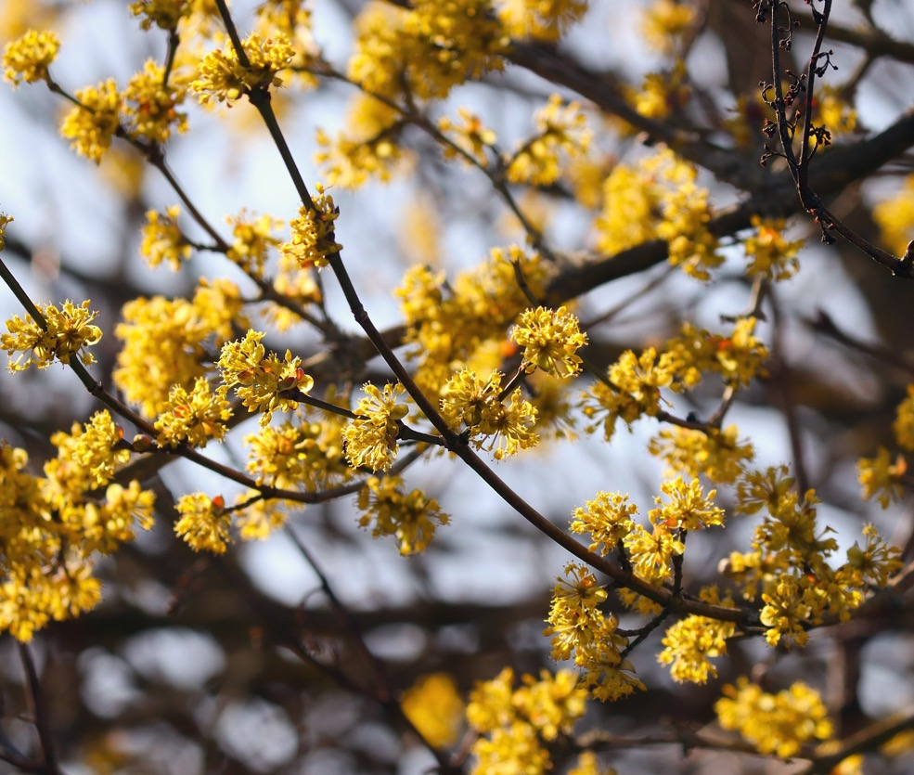
Nature urbaine
Les bonnes plantes : indigènes !
Pas de néophytes !
Notes:
Il est important de bien choisir les plantes, qui devraient essentiellement être des espèces indigènes.
A gauche, un forsythia que l'on trouve souvent dans les jardins, mais qui n'est pas indigène en Europe centrale. A droite, un cornouiller mâle indigène.
Les deux fleurissent tôt dans l'année, ce qui est particulièrement bon pour les insectes. Mais les apparences sont trompeuses dans le cas des forsythias, car ils ne produisent ni pollen ni nectar (dans le jardin, nous trouvons généralement des variétés hybrides). En revanche, le cornouiller mâle bourdonne souvent d'insectes indigènes au printemps. De plus, à la fin de l'été, il produit des fruits qui font le bonheur des oiseaux et des humains.
Même si une espèce non indigène produit du nectar, il se peut qu'elle ne soit pas (aussi bien) utilisable par nos insectes, car ils n'ont pas co-évolué avec ces plantes.
D'autres néophytes peuvent devenir envahissantes et poser un véritable problème. Beaucoup d’entre vous ont probablement déjà entendu parler de la vergerette annuelle ou du laurier-cerise (laurelle). Ce dernier et d'autres plantes invasives sont d'ailleurs interdits en Suisse par le Conseil fédéral depuis le 1er septembre 2024.
Photos : Pixabay

Slide 38
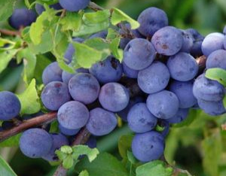
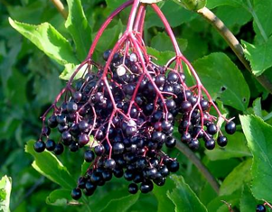
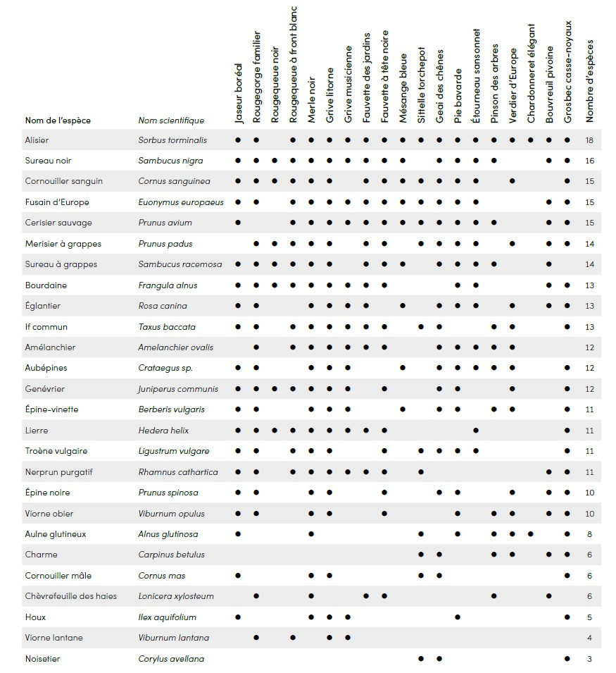
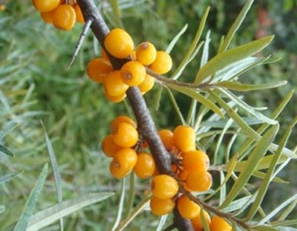
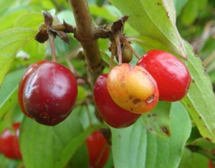
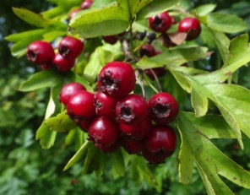
Nature urbaine
Les bonnes plantes : indigènes !
Notes:
Il y a tant de plantes indigènes merveilleuses qui sont idéales pour notre faune locale ! Voici par exemple quelques arbustes sauvages et la manière dont de nombreux oiseaux les utilisent. Ils sont tout aussi appréciés des insectes !
Le tableau entier se trouve dans la fiche d’information « Un jardin pour les oiseaux »
https://www.birdlife.ch/sites/default/files/documents/Vogelfreundlicher_Garten_F.pdf

Slide 39
Nature urbaine
Arbustes indigènes
Sous forme de haie, groupes de buissons ou arbustes individuels
plus c’est dense, mieux c’est
avec beaucoup d’épines (lieu sûr pour se cacher, nicher, dormir)
Notes:
Les arbustes peuvent être plantés sous forme de haies, de groupes de buissons ou en tant qu’arbustes individuels.
Généralement, plus c’est dense, mieux c’est. Les arbustes épineux sont favorables aux oiseaux, car ils offrent un abri, un site de nidification ou un dortoir sûrs.

Slide 40
Nature urbaine
Arbres
les vieux et grands arbres sont particulièrement précieux
nouvelles plantations
fruitiers à haute tige
Notes:
Les vieux arbres abritent d'innombrables insectes et offrent un espace de vie et de nourriture, raison pour laquelle ils doivent être préservés dans la mesure du possible. Ils offrent également à l’humain une grande valeur en termes de détente et de bien-être.
Chaque arbre commence petit, alors n'oubliez pas de replanter pour être prêt pour l'avenir.
Planter et entretenir des arbres fruitiers à haute tige. Outre les fleurs qui offrent une source de nourriture au début de l'été, ils fournissent également des fruits pour l'automne et l'hiver aux humains et aux animaux. Les fruits que l'on n'utilise pas soi-même devraient être laissés sur place pendant l'hiver. Le rougegorge n'est pas le seul à s'en réjouir, de nombreux autres oiseaux et insectes aussi. Les fruits tombés peuvent aussi être entassés sous l'arbre ou dans un autre coin.
Photo pommes : Pixabay

Slide 41
Nature urbaine
Arbres
les vieux et grands arbres sont particulièrement précieux
nouvelles plantations
fruitiers à haute tige
laisser les feuilles sur place (tas)
Notes:
Les feuilles mortes devraient être laissées sur place - si ce n'est pas possible/voulu partout, du moins dans certaines parties du jardin. Elles protègent la végétation en hiver, offrent un refuge aux insectes et, en se décomposant, libèrent des substances nutritives dans le sol jusqu'au printemps.
Celles et ceux qui ne veulent / peuvent pas les laisser sur place peuvent au moins faire un tas de feuilles dans un coin du jardin. Les feuilles mortes peuvent également être placées sous des bosquets ou sur les plates-bandes. Ceux qui n'ont pas ces possibilités peuvent peut-être les mettre sur un compost et disposer ainsi d'emblée d'un précieux humus l'année suivante. Grâce à leurs propriétés isolantes, les tas de feuilles sont également très intéressants pour les hérissons et autres animaux.
Il faut bien sûr renoncer aux souffleuses à feuilles, car aucun insecte ne peut y résister. Les aspirateurs à feuilles sont particulièrement dévastateurs, surtout lorsqu'ils intègrent une fonction de broyage.
Photos : Pixabay

Slide 42
Nature urbaine
Prairies fleuries
Notes:
Augmenter l'offre en fleurs est sans doute l'une des mesures les plus importantes pour favoriser les insectes. Une prairie merveilleusement fleurie ne réjouit pas que les insectes !
Plus les espèces sont nombreuses, mieux c'est. Lors de la planification du jardin, il convient également, dans la mesure du possible, de planifier une offre en fleurs pendant la plus grande période possible de l'année.
Photo de gauche : André Ducry
Photo de droite : Christa Glauser

Slide 43
Nature urbaine
Prairies fleuries
Notes:
Faites preuve de créativité : si l'on ne dispose pas d’assez de place pour créer une grande prairie, ont peut mettre des fleurs indigènes dans les zones périphériques ou même sur un balcon. Une surface verte peut également être divisée en une zone d'utilisation (gazon coupée régulièrement) et une zone de floraison (prairie fleurie).
Photo en haut à droite : Stefan Bachmann

Slide 44
Nature urbaine
Surfaces rudérales
Notes:
Les surfaces rudérales maigres abritent souvent une grande diversité en espèces et sont jolies à regarder avec leur multitude de fleurs. Que ce soit sur une grande surface communale ou dans un coin de son jardin, il vaut la peine de mettre en place un tel habitat.
Grande photo : Jonas Landolt, inatura.ch
Photo en haut à droite : Diana Marti
Photo en bas à droite : André Ducry

Slide 45
Nature urbaine
Toits végétalisés
dégagent jusqu’à 50 % de chaleur en moins
refroidissent par évaporation ➔ 3-5° plus frais dans les étages en dessous
habitat
Notes:
Les toits végétalisés offrent un habitat à la nature ... et sont jolis.

Slide 46
Nature urbaine
Surfaces d’habitation végétalisées
Notes:
Les façades et autres surfaces d'habitation se prêtent également à la végétalisation. Elles offrent ainsi de la nourriture et des lieux de reproduction aux oiseaux et aux insectes. Il peut s'agir de plantes grimpantes ou suspendues, mais il est également possible de faire pousser des roses ou des plantes similaires à l'aide d'un treillis.
Photo en bas à droite : Christoph Zeegers

Slide 47
Nature urbaine
Désimperméabilisation
places de parc en gravier ou pavés ajourés
infiltration de l’eau
habitat pour des plantes et animaux (accès au sol)
éléments de mise en réseau
ne deviennent pas aussi chaudes
Notes:
La désimperméabilisation est en principe possible sur toutes les surfaces asphaltées. On peut par exemple aménager les aires de stationnement avec une surface en gravier ou des pavés ajourés. Cela donne à la surface un potentiel d'infiltration, ce qui est important en cas de fortes pluies.
Ces surfaces offrent également un habitat et représentent un possible élément de mise en réseau pour les reptiles et les insectes.
Ces surfaces offrent en outre un potentiel de refroidissement et se réchauffent moins, ce qui permet de lutter contre les températures plus chaudes du changement climatique dans les zones urbaines.
Photos : Diana Marti

Slide 48
Nature urbaine
(Petites) structures – bois
Notes:
En ce qui concerne l'aménagement général du jardin, nous avons déjà dit qu'une bonne structuration de l'habitat avec de nombreux micro-habitats est idéale. On peut y parvenir par exemple en créant de petites structures. En font partie les tas de branches classiques (si possible avec des morceaux de troncs épais et de grosses branches, et pas seulement des déchets de taille). La conservation du bois mort, comme les arbres tombés, les bûches, les souches, etc. est aussi importante. Dans la mesure du possible, il faut laisser les arbres morts sur pied après avoir éliminé les branches potentiellement dangereuses. Il est également possible de leur donner une seconde vie très précieuse en les végétalisant avec du lierre. Le lierre offre un habitat et des sources tardives de nectar et de baies, et constitue un élément précieux de l'habitat.
Une façon créative d’utiliser les déchets de taille et de créer une haie de bois mort (en bas à gauche). Elle peut remplacer une clôture et offre un habitat. Elle est encore plus intéressante, si elle est végétalisée (que ce soit en laissant croître la végétation spontanée ou en plantant activement des espèces qui coloniseront la haie de bois mort). Alternativement, des arbustes devenus trop grands peuvent être partiellement sciés à la base, puis couchés, permettant une (plus faible) repousse l’année suivante.
Photo lierre : Pixabay

Slide 49
Nature urbaine
(Petites) structures – pierres
Notes:
Il est également possible de créer de nombreuses structures avec des pierres. Les tas de grosses pierres offrent des cachettes pour divers animaux. Il est également possible de les combiner avec du bois mort. Un petit mur de pierres sèches est très esthétique et peut être partiellement garni de plantes attrayantes telles que des œillets, des orpins ou d'autres espèces de milieux secs. Les spirales maigres d'herbes aromatiques sont également très appréciées des insectes et des humains.
Photo en bas à droite : Philipp Heller

Slide 50
Nature urbaine
(Petites) structures – déchets de coupe
Notes:
Le mieux est de mettre les déchets de jardin et les déchets de taille sur le compost ou de créer des tas qui se décomposeront jusqu'au printemps prochain.
Photos en bas à gauche et au milieu : Pixabay

Slide 51
Nature urbaine
(Petites) structures – surfaces humides
Notes:
Les étangs, les ruisseaux proches de l'état naturel ou même simplement les petites zones humides sont également des éléments précieux au milieu des habitations.
Sur la photo de gauche, l’étang est combiné avec une surface rudérales et un tas de pierres.

Slide 52
Nature urbaine
(Petites) structures – aides à la nidification
Notes:
De nos jours, la conservation des oiseaux s'occupe surtout de la protection et de la promotion des habitats adéquats. En milieu construit, les cavités de nidification sont toutefois souvent une denrée rare, de sorte qu’il vaut parfois la peine d’accrocher des nichoirs si l'on veut et si l'on peut s'en occuper. Mais ce sont surtout les espèces qui nichent dans les bâtiments, comme le martinet noir ou l'hirondelle de fenêtre, qui ont besoin de notre soutien. Pour elles, nous devons protéger les sites de nidification existants et créer de nouvelles possibilités de nidification.
Aujourd'hui, on peut acheter partout des « hôtels à insectes ». Ceux-ci sont volontiers adoptés par certaines abeilles sauvages. Mais il s’agit en général d’espèces de toute façon déjà fréquentes. Environ 70% des abeilles sauvages nichent en outre dans des galeries dans le sol. Il est possible d'apporter un soutien pour ces espèces en aménageant de petites surfaces de sable adaptées. Mais les surfaces rudérales, les surfaces de sol nu ou les ruptures de pente dans un talus peuvent également constituer des sites de nidification adéquats.
Lors de l’installation d’aides à la nidification, la découverte de la nature (notamment pour les enfants) joue aussi un rôle important.

Slide 53
Nature urbaine
Entretien
taille ciblée des herbacées indigènes
fauche/tonte échelonnée
bandes d’herbe ancienne
laisser sur pied les bordures des haies
renoncer aux pesticides
Notes:
Un entretien adéquat de l'espace urbain est tout aussi important pour la réussite d’une surface naturelle. Il s’agit là aussi d’intervenir selon les besoins des animaux et des plantes et de conserver le plus grand nombre possible de micro-habitats.
Les vivaces indigènes ne sont pas seulement belles, elles sont aussi une bonne source de nourriture pour les oiseaux et les insectes pendant l'automne et l'hiver. De plus, certains insectes y pondent leurs œufs ou y passent l'hiver. L'idéal est donc de les laisser en place jusqu'à la fin du printemps ou au début de l'été. Mais si les vivaces doivent être coupées en automne, on peut par exemple rassembler les tiges en bottes et les stocker quelque part dans le jardin.
Les surfaces herbacées devraient si possibles être tondues/fauchées de façon échelonnée, c’est à dire qu’une partie est coupée (p. ex. surface utilisée) alors qu’une autre partie est laissée sur pied et coupée seulement quelques semaines plus tard. Outre l’offre en nourriture continue pour les insectes, il est aussi important que les plantes puissent se ressemer. Cela maintient la diversité des espèces sur le long terme.
On peut aussi laisser sur pied des bandes de vielle herbe pendant tout l’hiver.
Il est aussi favorable de laisser sur pied les bordures herbacées des haies. Cela offre des abris supplémentaires pour des oiseaux comme le rougegorge et de précieux refuges pour les insectes quand le reste est fauché.
Renoncer au pesticides dans un jardin naturel devrait aller de soi.
Ne pas tout « nettoyer » jusqu’au moindre recoin permet de garder encore d’autres plantes à fleurs et des refuges pour les insectes..
Photos prairies : Christa Glauser
Photos plantes : Wikimedia
Photo en bas à gauche : Naturnetz Pfannenstil

Slide 54
Nature urbaine
Eviter les dangers et les pièges
Collisions d’oiseaux contre les vitres :
balustrades de balcon
angles en verre
façades en verre
jardins d’hiver
abris-bus
abris à vélos ➔ réflexion + transparence
Notes:
Dans cette dernière partie, nous abordons encore brièvement les dangers qui guettent les animaux dans les villes et villages et comment y remédier.
L’un des plus grands dangers pour les oiseaux en milieu construit réside dans les collisions contre les surfaces vitrées. Les réflexions d’éléments naturels dans la vitre, tout comme la transparence (qui permet aux oiseaux de voir des surfaces naturelles ou le paysage au travers de la vitre) posent problème. Nous ne nommons ici que quelques situations problématiques. Les détails peuvent être trouvés dans les deux publications qui figurent sur notre site internet:
Brochure détaillée « Les oiseaux, le verre et la lumière dans la construction »
Fiche d’information « Oiseaux et vitres : éviter les collisions »
Avec une bonne planification, le danger pour les oiseaux peut être réduit déjà au stade de la construction. Sur des surfaces vitrées existantes, un marquage de l’entier de la surface avec des films autocollants est une solution efficace.
www.birdlife.ch/vitres
Photo du haut : Christa Glauser
Photo du bas : Diana Marti

Slide 55
Nature urbaine
Eviter les dangers et les pièges
Bassins d’eau, égouts
Robots tondeuses
Puits (de lumière)
Clôtures
Notes:
Il est important de prendre conscience des nombreux pièges en milieu construit pour les animaux et d’y remédier.
Les amphibiens, reptiles, micromammifères (et certains insectes) ne peuvent plus ressortir des puits ou autres trous dans lesquels ils tombent. Un treillis à mailles fines permet d’y remédier.
Les bassins et plans d’eau à bords raides devrait toujours avoir une « passerelle » pour permettre aux animaux d’en ressortir.
Les murs et les clôtures sont souvent des barrières infranchissables. De petits passages permettent la perméabilité des habitats et réduisent le fractionnement du paysage. Pour les clôtures, il suffit de ne pas les faire descendre jusqu’au sol mais de laisser un espace de la largeur d’une main. Les hérissons pourront ainsi transiter entre les jardins.
Les robots tondeuses peuvent certes être pratiques, mais ils sont problématiques pour la biodiversité. D’une part, ils éliminent la moindre fleur et, coupé très court, le gazon dessèche. D’autres part, de nombreux insectes, amphibiens ou reptiles sont hachés par leurs lames. Des hérissons sont aussi régulièrement blessés. Nous ne remarquons probablement que la pointe de l’iceberg. Un premier geste dans la bonne direction serait déjà de ne pas faire fonctionner les robots tondeuses la nuit. On peut aussi les faire tondre que certaines zones du jardin, pour laisser en partie des surfaces d’herbe plus haute.
Photo robot tondeuse : Wikimedia

Slide 56
Nature urbaine
Pollution lumineuse
✓
✓
✓
attire les insectes
chauves-souris : abandon de gîtes et fractionnement de leur habitat
impact sur les oiseaux migrateurs nocturnes
santé humaine
Autant que nécessaire, mais aussi peu que possible !
✓
✓
Détecteur de mouvement
Détecteur de mouvement
Notes:
La pollution lumineuse est un sujet important et souvent négligé. Le rougegorge est peut-être même un symbole à cet égard, car on peut l'entendre chanter en pleine nuit dans les zones d'habitation lorsqu'il y a trop de lumière. Et la lumière a un effet sur la nature à une distance bien plus grande qu'on ne pourrait le penser. Ainsi, au-delà des limites de la ville ou du village, elle influence également les animaux des espaces naturels avoisinants.
De nombreuses personnes ont maintenant conscience que les insectes sont attirés par la lumière et qu’ils s’épuisent ensuite à tourner autour jusqu’à en mourir.
Mais beaucoup moins de personnes savent que la lumière a aussi un impact négatif sur de nombreux autres animaux. Pour beaucoup d’espèces de chauves-souris, par exemple, la lumière est un grand problème. Un nouvel éclairage peut conduire à l’abandon de colonies. Les routes illuminées coupent en outre le paysage, car les chauves-souris ne traversent que peu ces « barrières de lumière ». Cela les oblige parfois à faire de long détours (si c’est possible !) pour rejoindre leurs terrains de chasse. Quelques espèces acceptent la lumière et chassent au milieu des zones d’habitation, mais il s’agit des espèces les plus courantes comme la pipistrelle commune.
La lumière influence aussi le comportement de migration des oiseaux. Ils peuvent être attirés par la lumière sur une grande distance (confusion avec la lumière de la lune et des étoiles). Attirés en milieu construit, des pertes supplémentaires peuvent survenir en raison de la prédation par les chats ou les collisions contre les vitres.
De nombreuses études ont aussi montrées la mauvaise influence de la lumière artificielle sur la santé humaine. Pour nous aussi, il est important d’avoir une vraie nuit obscure.
Il y a de nombreuses solutions pour réduire la pollution lumineuse : adaptation des horaires d’éclairage, du type d’éclairage, de la couleur de la lumière, éviter la diffusion latérale et vers le haut, création de corridors noirs, …
De façon générale, c’est bien de respecter l’adage « Autant que nécessaire, mais aussi peu que possible ! »
Autres infos sous https://www.birdlife.ch/fr/content/i-e-trame-noire
et www.darksky.ch
Photos éclairage : Stiftung Fledermausschutz

Slide 57
Nature urbaine
Aussi pour nous, les humains ...
Notes:
Il est important de mentionner qu’un aménagement naturel des espaces verts en milieu construit est aussi bénéfique aux humains.
Une étude de l'EPF/WSL a montré que les êtres humains préfèrent eux aussi les habitats et les espaces de vie riches en structures et proches de la nature (comme à gauche) aux surfaces uniformes et dépouillées (comme à droite). Toutefois, ces espaces devraient être entretenus un minimum.
L'être humain se sent nettement mieux et plus reposé dans un environnement proche de la nature. C'est un espace de détente et il offre de la place pour le sport, le jeu et l'échange social. Ces dernières années, de nombreuses études se sont également penchées sur les avantages pour la santé psychique et physique. Elles montrent dans quelle direction notre aménagement urbain devrait aller.

Slide 58
Nature urbaine
www.birdlife.ch/bati
Notes:
Sur le site internet dans la rubrique « Conseil + aide », vous trouverez de nombreuses informations et des conseil pour rendre le milieu construit et votre propre jardin plus accueillant pour la nature. Toutes les fiches d’information peuvent être téléchargées gratuitement.

Slide 59
Nature urbaine
« Biodiversité. Maintenant ! » Projet de Pusch et BirdLife Suisse à partir du printemps 2025
Notes:
L'association « Biodiversité maintenant ! » a été créée pour porter le projet éponyme commun de Pusch et de BirdLife Suisse. Elle compte déjà plus de 40 partenaires, notamment des organisations de protection de la nature à tous les niveaux, des autorités, des entreprises, des associations professionnelles, etc.
Avec ce projet, nous voulons rendre plus accessibles et regrouper les connaissances pour un aménagement urbain respectueux de la nature. Il existe déjà de nombreux matériaux et sources d'information : Brochures, listes de contrôle, offres de formation continue, etc.
Nous voulons continuer à sensibiliser à la nature et donner envie d'agir. Au final, ce n'est pas seulement la nature qui profite des revalorisations dans les zones d'habitation, mais aussi l’humain lui-même.

Slide 60
Exemple : Grünes Gallus Tal
Saint-Gall, www.gruenesgallustal.ch
Concept Grünes Gallustal, GSI Architekten/WWF St. Gallen
Notes:
Il faut parfois du courage, un peu d'inspiration et faire le premier pas pour améliorer quelque chose. Dans la ville de Saint-Gall, il y a un projet passionnant où l'on veut montrer avec beaucoup d'inspiration un avenir différent. Voici deux exemples de la manière dont on pourrait s'imaginer les espaces de vie autrement. Pour en savoir plus, consultez le site internet mentionné.

Slide 61
Exemple : Grünes Gallus Tal
Saint-Gall, www.gruenesgallustal.ch
Concept Grünes Gallustal, GSI Architekten/WWF St. Gallen

Slide 62
Exemple : Grünes Gallus Tal
Saint-Gall, www.gruenesgallustal.ch
Concept Grünes Gallustal, GSI Architekten/WWF St. Gallen

Slide 63
Exemple : Grünes Gallus Tal
Saint-Gall, www.gruenesgallustal.ch
Concept Grünes Gallustal, GSI Architekten/WWF St. Gallen

Slide 64
Ambassadeur pour la nature urbaine
des jardins et des communes riches en structures et diversifiés
« coins sauvages »
entretien adapté et ciblé
favoriser les insectes
courage pour le « désordre »
courage de faire le premier/prochain pas
Notes:
Ceci n'était qu'un petit aperçu de la promotion de la nature en milieu construit. N'hésitez pas à vous informer et à vous engager, notre site internet vous fournira de nombreuses informations. Le rougegorge, en tant qu'ambassadeur de la nature en milieu construit, vous remercie au nom de tous les autres animaux par son chant.
En cas d’intérêt pour le rougegorge, nous pouvons recommander la littérature suivante :
David Lack 2016 The Life of the Robin (en anglais)
Marianne Taylor 2015 Robins (RSPB Spotlight) (en anglais)
Photo : Michael Gerber

Slide 65
Le rougegorge
Petit soleil entre les branches de la forêt, tu chantes joyeusement ta chanson d’amour éternelle.
Notes:
C'est avec ce beau poème en italien, envoyé par Mauro Broglia, que nous aimerions conclure et entendre encore longtemps la chanson d'amour éternelle du rougegorge.
Image : Katja Sybille Vanetti

Slide 66
Merci pour votre attention
Notes:
Photo : Beat Rüegger

